Slide 1



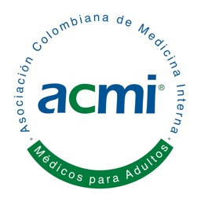
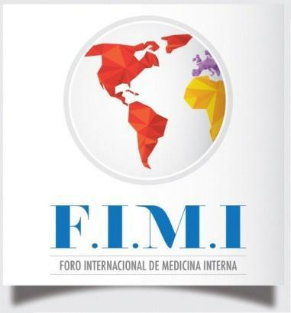

Slide 2

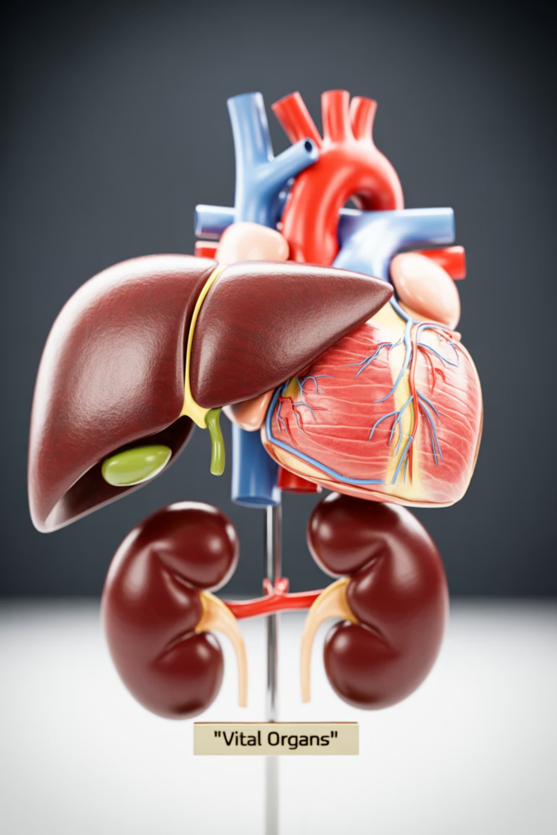
El rol del hígado en el síndrome cardio reno metabólico
Homero Luis Puello Galarcio MD FACP
Presidente de la Asociación Colombiana de Medicina Interna

Slide 3

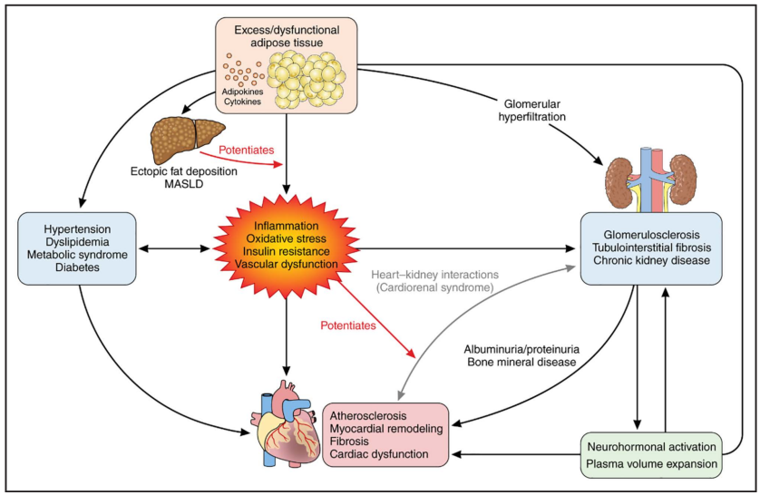
Síndrome cardio-reno-metabólico
Ndumele CE, Neeland IJ, Tuttle KR, Chow SL, Mathew RO, Khan SS, Coresh J, Baker-Smith CM, Carnethon MR, Després JP, Ho JE, Joseph JJ, Kernan WN, Khera A, Kosiborod MN, Lekavich CL, Lewis EF, Lo KB, Ozkan B, Palaniappan LP, Patel SS, Pencina MJ, Powell-Wiley TM, Sperling LS, Virani SS, Wright JT, Rajgopal Singh R, Elkind MSV, Rangaswami J; American Heart Association. A Synopsis of the Evidence for the Science and Clinical Management of Cardiovascular-Kidney-Metabolic (CKM) Syndrome: A Scientific Statement From the American Heart Association. Circulation. 2023 Nov 14;148(20):1636-1664. doi: 10.1161/CIR.0000000000001186. Epub 2023 Oct 9. PMID: 37807920.

Slide 4

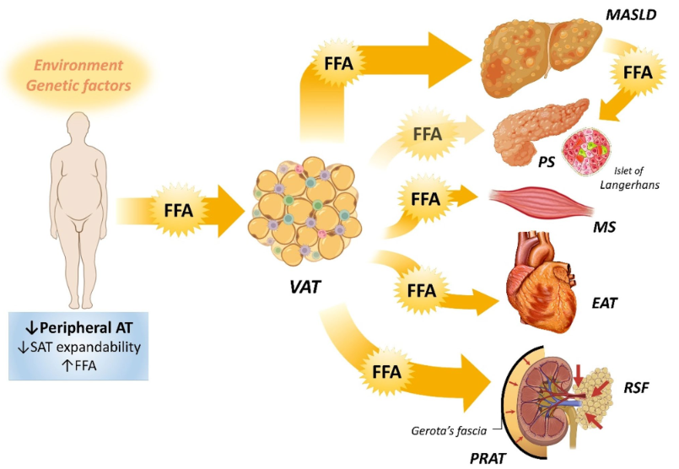
Tejido adiposo disfuncional insulino resistente
Godoy-Matos AF, Valério CM, Júnior WSS, de Araujo-Neto JM, Sposito AC, Suassuna JHR. CARDIAL-MS (CArdio-Renal-DIAbetes-Liver-Metabolic Syndrome): a new proposition for an integrated multisystem metabolic disease. Diabetol Metab Syndr. 2025 Jun 16;17(1):218. doi: 10.1186/s13098-025-01796-4. PMID: 40524210; PMCID: PMC12168269.

Slide 5
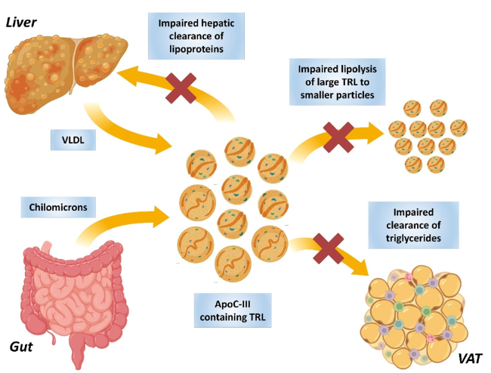
Hipertrigliceridemia, obesidad abdominal y esteatosis hepática
Godoy-Matos AF, Valério CM, Júnior WSS, de Araujo-Neto JM, Sposito AC, Suassuna JHR. CARDIAL-MS (CArdio-Renal-DIAbetes-Liver-Metabolic Syndrome): a new proposition for an integrated multisystem metabolic disease. Diabetol Metab Syndr. 2025 Jun 16;17(1):218. doi: 10.1186/s13098-025-01796-4. PMID: 40524210; PMCID: PMC12168269.

Slide 6








Marco conceptual del síndrome cardio-reno-metabólico
Cardiovascular
Renal
Aterosclerosis, disfunción endotelial, hipertrofia ventricular e insuficiencia cardíaca
Filtrado glomerular reducido, albuminuria, daño microvascular y fibrosis intersticial
Metabólico
Hepático
Resistencia a la insulina, adiposopatía y lipotoxicidad en tejidos diana
Esteatosis, inflamación, fibrosis y modificación del metabolismo lipoproteico
El CRMS integra la interacción bidireccional y sinérgica entre estos sistemas, con el hígado como nodo central que genera y amplifica riesgo.
Godoy-Matos AF, Valério CM, Júnior WSS, de Araujo-Neto JM, Sposito AC, Suassuna JHR. CARDIAL-MS (CArdio-Renal-DIAbetes-Liver-Metabolic Syndrome): a new proposition for an integrated multisystem metabolic disease. Diabetol Metab Syndr. 2025 Jun 16;17(1):218. doi: 10.1186/s13098-025-01796-4. PMID: 40524210; PMCID: PMC12168269.

Slide 7

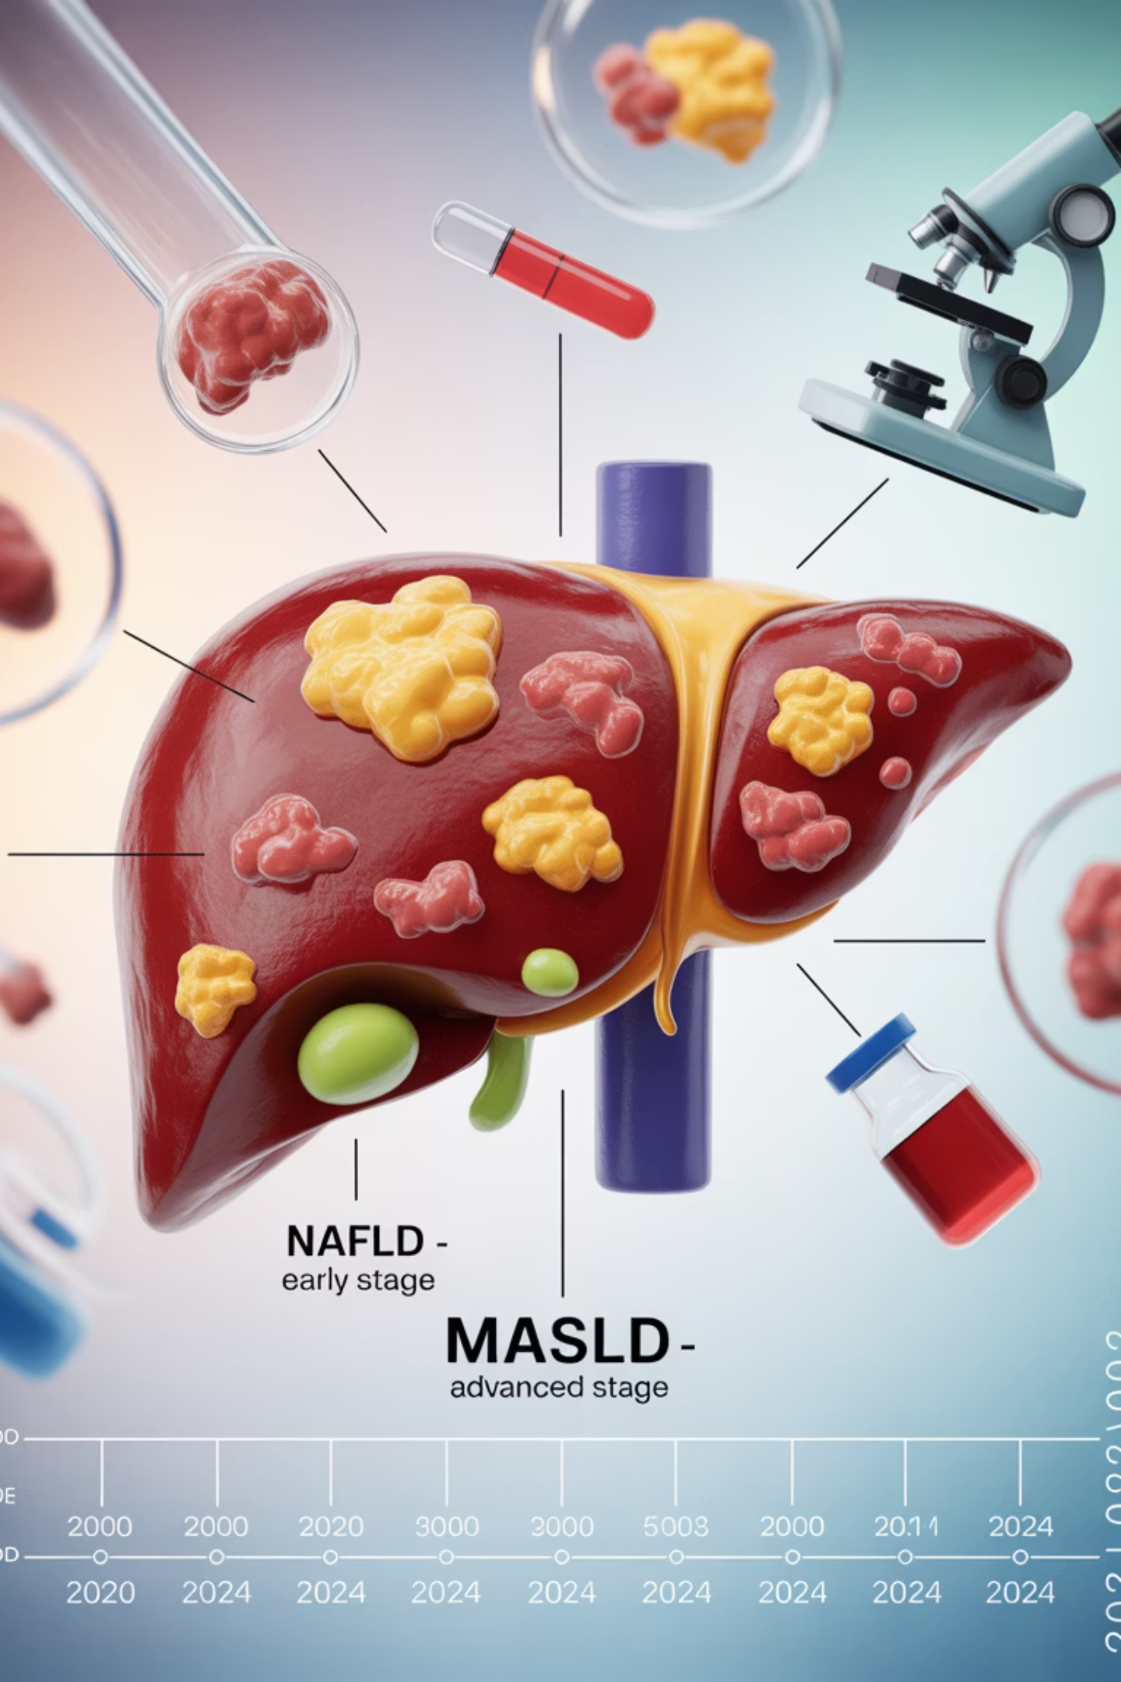
De NAFLD a MASLD: cambio conceptual relevante
El cambio de NAFLD a MASLD (metabolic dysfunction–associated steatotic liver disease) enfatiza que la esteatosis hepática coexiste con disfunción cardiometabólica.
MASLD requiere evidencia de esteatosis (imagen/histología/biomarcadores) más ≥1 factor cardiometabólico;
MASH denota el fenotipo esteatohepatitis con actividad necroinflamatoria y riesgo de fibrosis.

Slide 8
Clasificación de la Enfermedad Hepática Esteatósica
1
2
MASLD (Metabolic Dysfunction-Associated
Steatotic Liver Disease)
MASH (Metabolic Dysfunction-Associated
Steatohepatitis)
Presencia de esteatosis hepática junto con al menos un factor de riesgo cardiometabólico y sin otra causa discernible. Reemplaza al término NAFLD.
Caracterizada por características histológicas de
balonización hepatocelular e inflamación lobular.
Reemplaza al término NASH.
3
4
MetALD (MASLD con consume
moderado de alcohol)
ALD (Alcohol-Related Liver Disease)
Describe a personas con MASLD que consumen mayores cantidades de alcohol (20-50 g/día para mujeres y 30-60 g/día para hombres), pero no cumplen los criterios para ALD.
Consumo de alcohol >50 g/día para mujeres
y >60 g/día para hombres.
Junto con MASLD, comprende las causas más
comunes de SLD.
European Association for the Study of the Liver (EASL); European Association for the Study of Diabetes (EASD); European Association for the Study of Obesity (EASO). EASL-EASD-EASO Clinical Practice Guidelines on the management of metabolic dysfunction-associated steatotic liver disease (MASLD). J Hepatol. 2024 Sep;81(3):492-542. doi: 10.1016/j.jhep.2024.04.031. Epub 2024 Jun 7. PMID: 38851997.

Slide 9
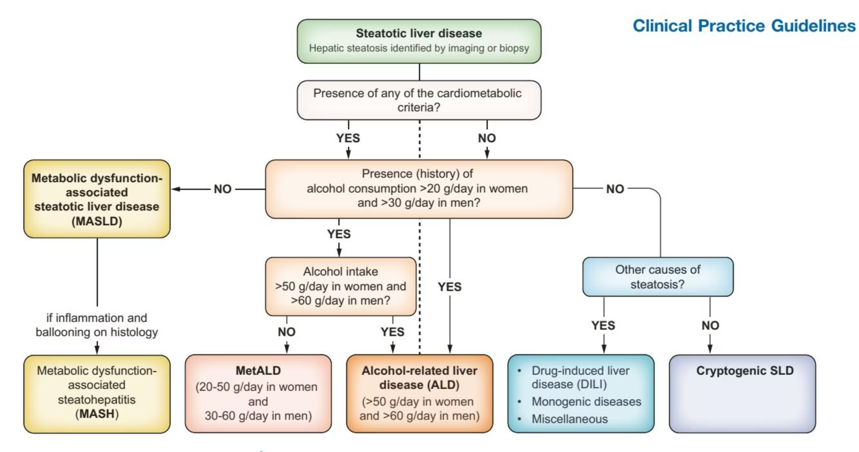
European Association for the Study of the Liver (EASL); European Association for the Study of Diabetes (EASD); European Association for the Study of Obesity (EASO). EASL-EASD-EASO Clinical Practice Guidelines on the management of metabolic dysfunction-associated steatotic liver disease (MASLD). J Hepatol. 2024 Sep;81(3):492-542. doi: 10.1016/j.jhep.2024.04.031. Epub 2024 Jun 7. PMID: 38851997.

Slide 10

Epidemiología y carga de enfermedad
La centralidad del hígado en el CRMS no es solo conceptual
Se traduce en una carga poblacional muy alta de MASLD y en un patrón de morbimortalidad dominado por los desenlaces cardiovasculares y renales.

Slide 11

Prevalencia global de MASLD
MASLD es actualmente la enfermedad hepática más frecuente a nivel mundial, con una prevalencia estimada en 32–38% de la población adulta global.
Esta cifra aumenta en subgrupos de riesgo:
Pacientes con DM2: 55–70% presentan MASLD, y hasta un 17–22% tienen fibrosis avanzada (F3–F4)
Obesidad (IMC ≥30 kg/m²): prevalencia de MASLD entre 60–90%, con un gradiente positivo en función del IMC
Síndrome metabólico: prevalencia superior al 70%, con mayor proporción de MASH
Diaz LA, Arab JP, Idalsoaga F, Perelli J, Vega J, Dirchwolf M, Carreño J, Samith B, Valério C, Moreira RO, Acevedo M, Brahm J, Hernández N, Gadano A, Oliveira CP, Arrese M, Castro-Narro G, Pessoa MG. Updated recommendations for the management of metabolic dysfunction-associated steatotic liver disease (MASLD) by the Latin American working group. Ann Hepatol. 2025 Mar 13;30(2):101903. doi: 10.1016/j.aohep.2025.101903. Epub ahead of print. PMID: 40089151.

Slide 12
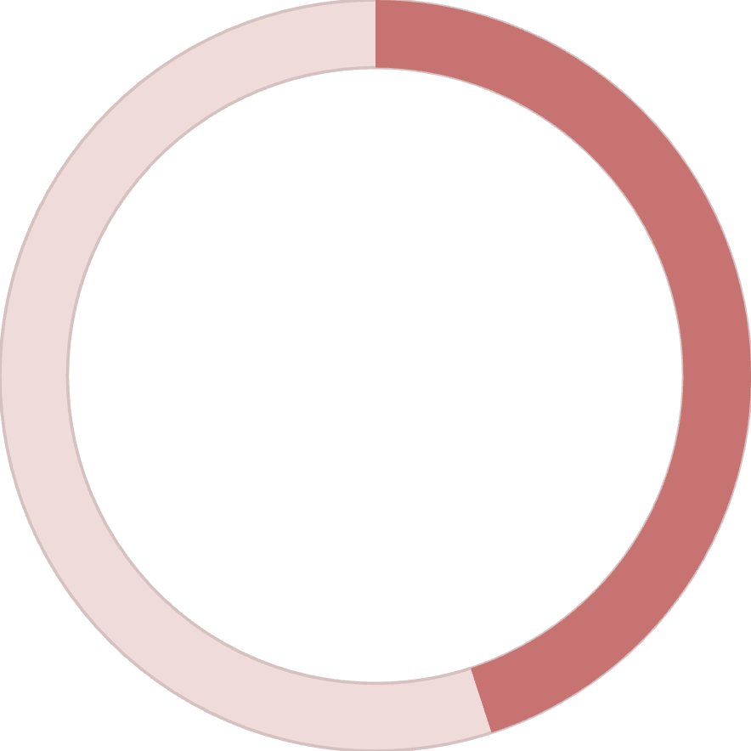
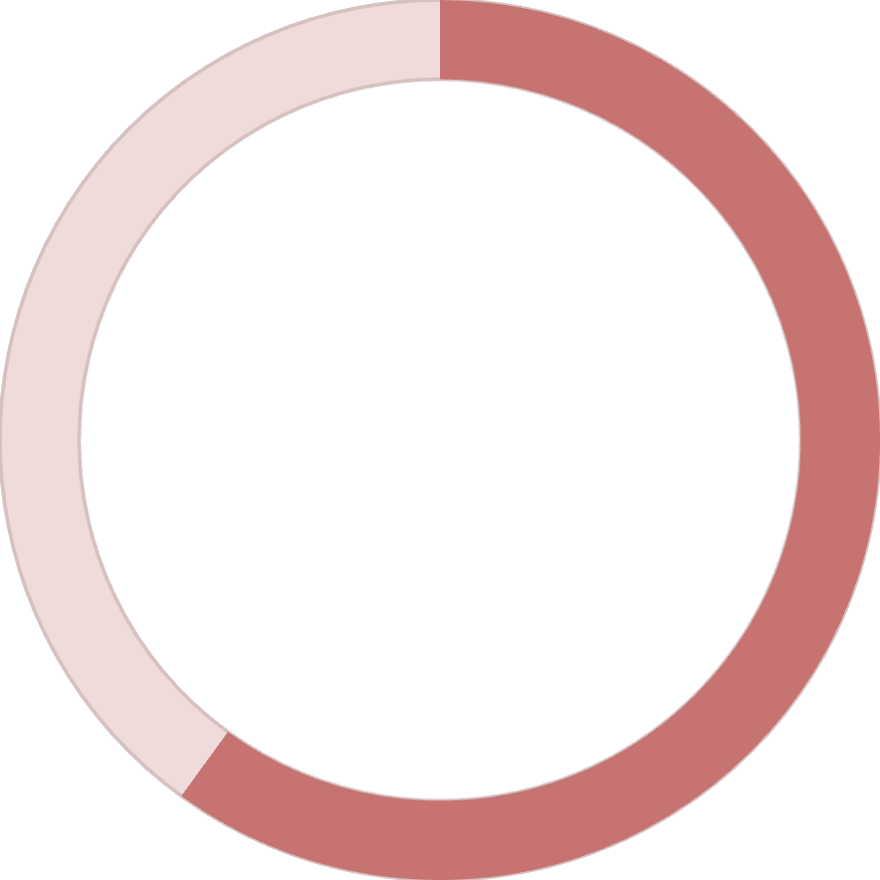

Carga de enfermedad y desenlaces
45%
60%
100%
Mortalidad cardiovascular
Aumento de riesgo de ERC
Aumento de riesgo de MACE
Principal causa de muerte en MASLD (~38–45% de los fallecimientos), seguida por cáncer extrahepático y enfermedad hepática avanzada
Pacientes con MASLD tienen un riesgo relativo (RR) de 1.4–1.6 para desarrollar ERC estadio ≥3, independiente de factores de riesgo clásicos
Presencia de fibrosis avanzada se asocia a un doble riesgo de infarto, ictus o muerte cardiovascular (HR ≈ 2.0)
Diaz LA, Arab JP, Idalsoaga F, Perelli J, Vega J, Dirchwolf M, Carreño J, Samith B, Valério C, Moreira RO, Acevedo M, Brahm J, Hernández N, Gadano A, Oliveira CP, Arrese M, Castro-Narro G, Pessoa MG. Updated recommendations for the management of metabolic dysfunction-associated steatotic liver disease (MASLD) by the Latin American working group. Ann Hepatol. 2025 Mar 13;30(2):101903. doi: 10.1016/j.aohep.2025.101903. Epub ahead of print. PMID: 40089151.

Slide 13
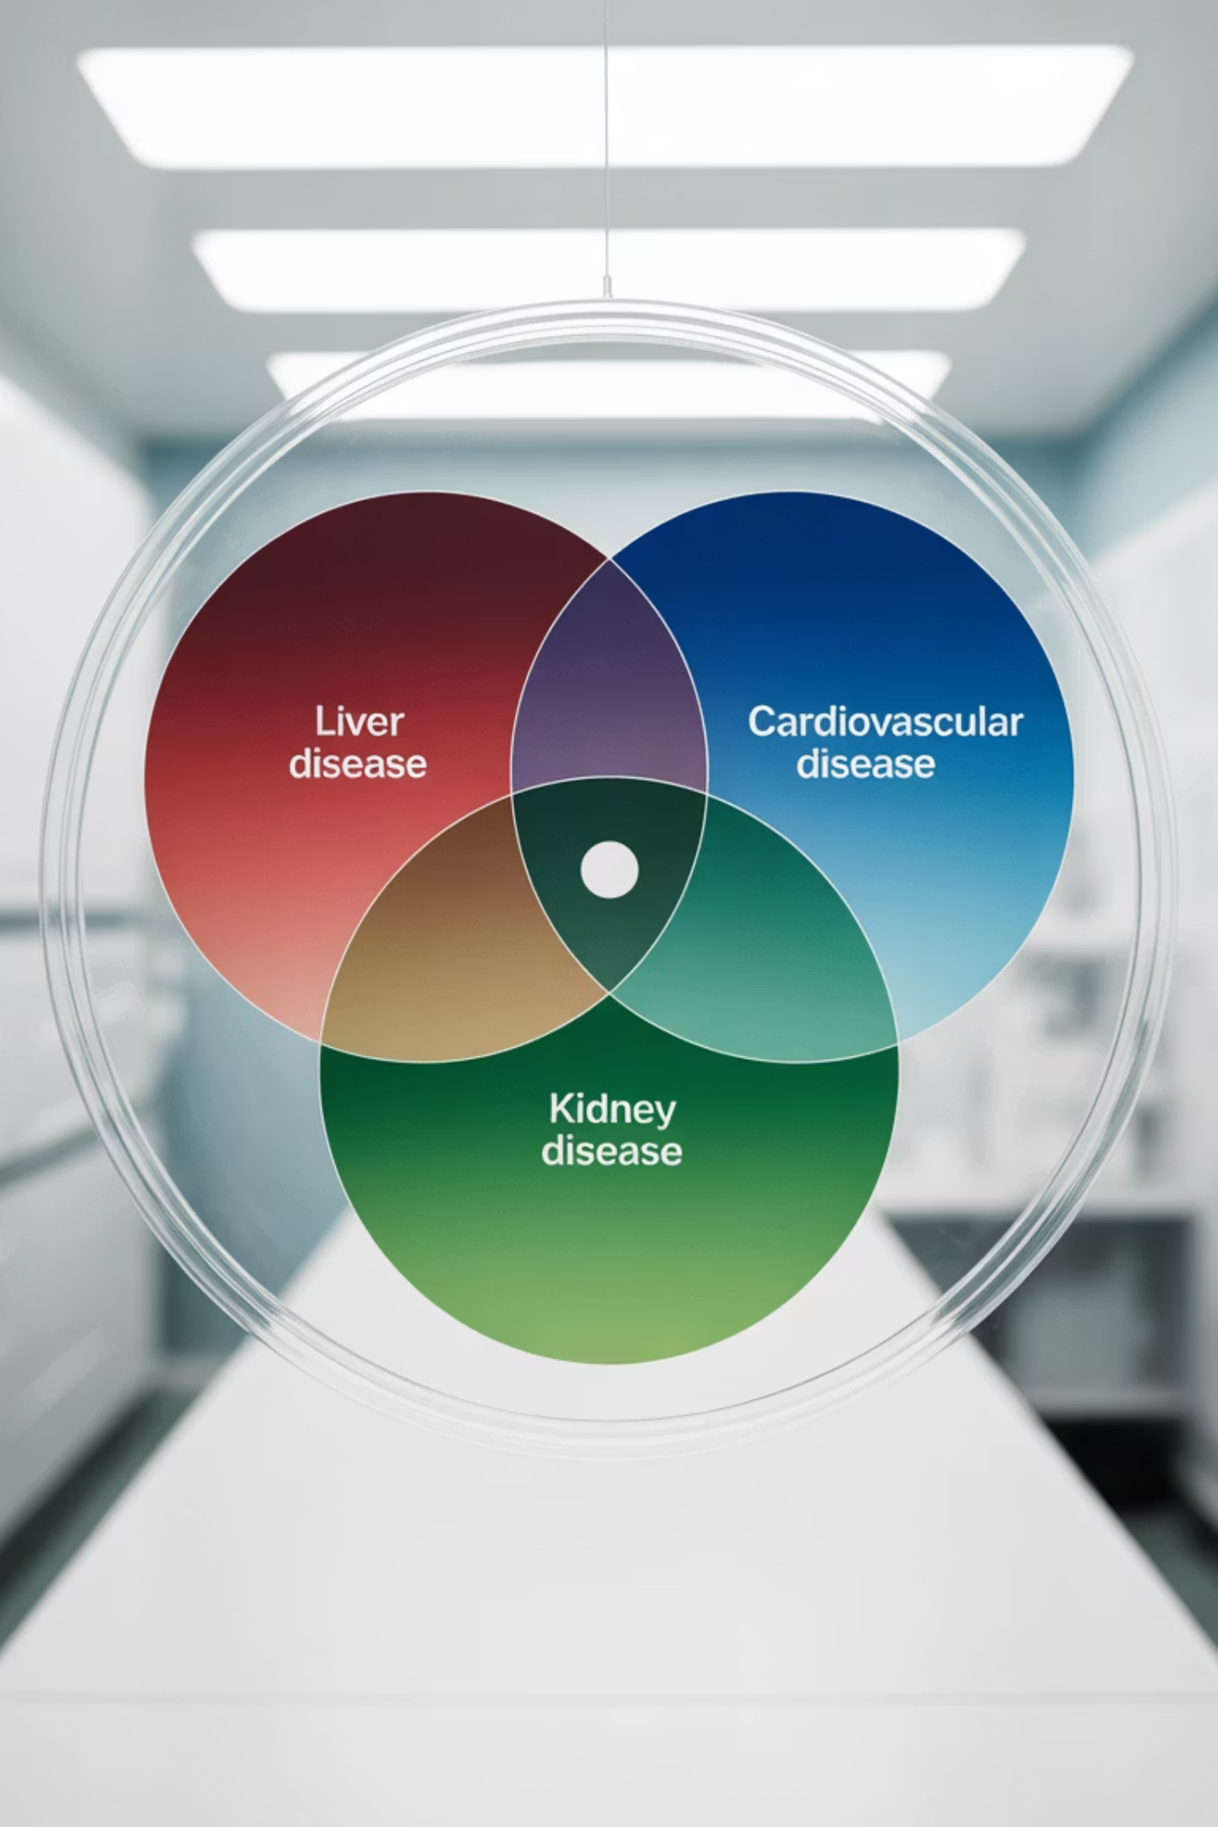
Integración epidemiológica con el CRMS
El perfil epidemiológico de MASLD se superpone con el de la enfermedad cardiovascular y renal:
Más del 70% de los pacientes con insuficiencia cardíaca con fracción de eyección preservada (ICFEP) tienen evidencia de MASLD o grasa hepática
La coexistencia de MASLD con ERC en DM2 potencia el riesgo de eventos CV y muerte (interacción multiplicativa)
Godoy-Matos AF, Valério CM, Júnior WSS, de Araujo-Neto JM, Sposito AC, Suassuna JHR. CARDIAL-MS (CArdio-Renal-DIAbetes-Liver-Metabolic Syndrome): a new proposition for an integrated multisystem metabolic disease. Diabetol Metab Syndr. 2025 Jun 16;17(1):218. doi: 10.1186/s13098-025-01796-4. PMID: 40524210; PMCID: PMC12168269.

Slide 14
Bases fisiopatológicas
Vías biológicas que conectan MASLD con daño cardio-renal
La alta prevalencia y el exceso de riesgo no aparecen en el vacío: están sostenidos por vías biológicas bien definidas (lipotoxicidad, inflamación de bajo grado, resistencia a la insulina, estrés oxidativo).

Slide 15
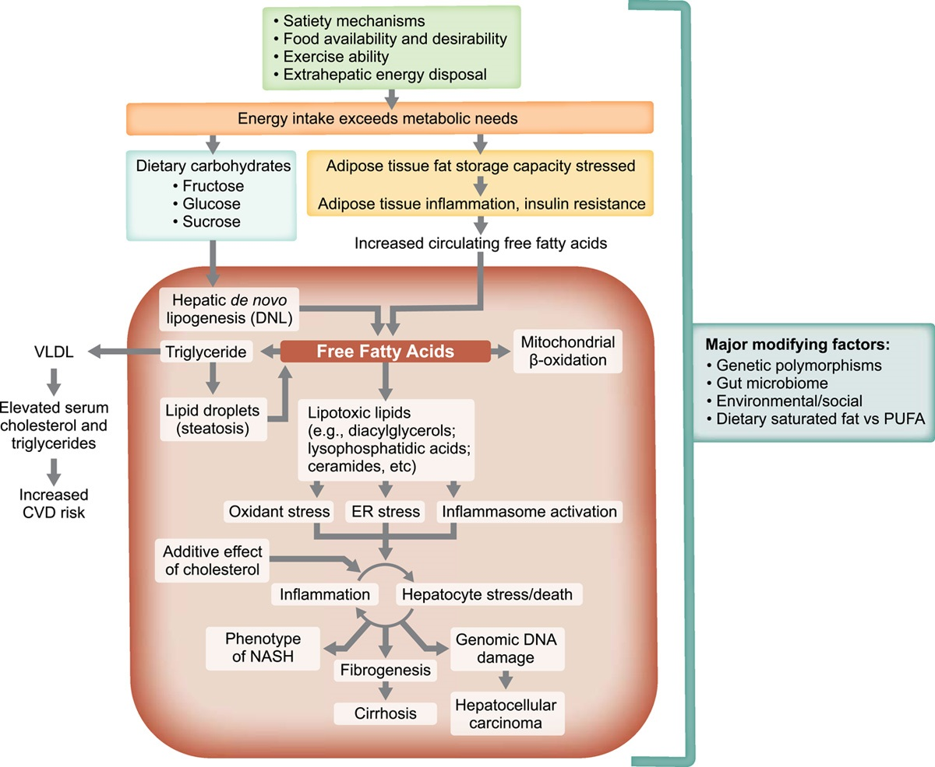
Fisiopatológia
Rinella ME, Neuschwander-Tetri BA, Siddiqui MS, Abdelmalek MF, Caldwell S, Barb D, Kleiner DE, Loomba R. AASLD Practice Guidance on the clinical assessment and management of nonalcoholic fatty liver disease. Hepatology. 2023 May 1;77(5):1797-1835. doi: 10.1097/HEP.0000000000000323. Epub 2023 Mar 17. PMID: 36727674; PMCID: PMC10735173.

Slide 16
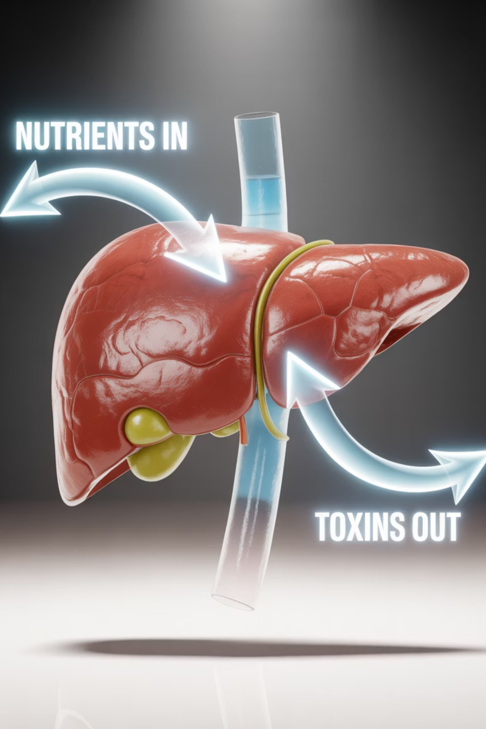
El hígado como eje metabólico y nodo central del CRMS
El hígado actúa como hub metabólico que integra y regula el metabolismo de carbohidratos, lípidos y proteínas, al tiempo que modula la inflamación sistémica y el balance redox. En el contexto de MASLD, esta función se ve alterada de forma crónica por:
Exceso de ácidos grasos libres (AGL) procedentes de tejido adiposo disfuncional
Resistencia a la insulina (RI) hepática y sistémica
Inflamación de bajo grado mantenida
Estrés oxidativo y disfunción mitocondrial
Chew NWS, Mehta A, Goh RSJ, Zhang A, Chen Y, Chong B, Chew HSJ, Shabbir A, Brown A, Dimitriadis GK, Huang DQ, Foo R, le Roux CW, Figtree GA, Fudim M, Pandey A, Mamas MA, Hausenloy DJ, Richards AM, Nicholls SJ, Chan MY, Muthiah MD, Sanyal A, Sperling LS. Cardiovascular-Liver-Metabolic Health: Recommendations in Screening, Diagnosis, and Management of Metabolic Dysfunction-Associated Steatotic Liver Disease in Cardiovascular Disease via Modified Delphi Approach. Circulation. 2025 Jan 7;151(1):98-119. doi: 10.1161/CIRCULATIONAHA.124.070535. Epub 2024 Dec 26. PMID: 39723980.

Slide 17
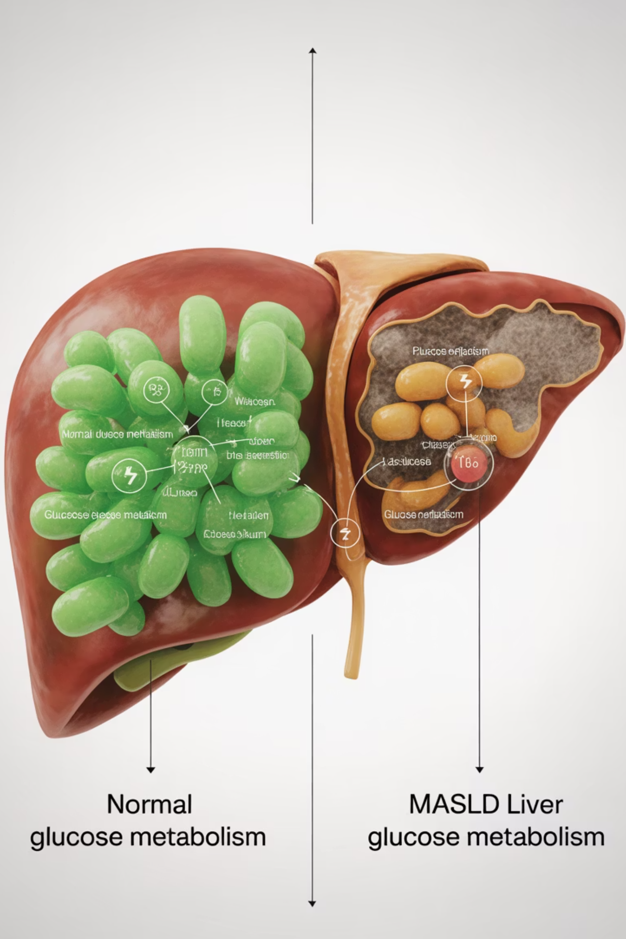
Homeostasis de la glucosa en condiciones normales y MASLD
Condiciones fisiológicas
En MASLD
El hígado regula gluconeogénesis y glucogenólisis, manteniendo niveles estables en ayuno y posprandial.
La resistencia a la insulina hepática aumenta la producción endógena de glucosa y disminuye la supresión de gluconeogénesis.
Chew NWS, Mehta A, Goh RSJ, Zhang A, Chen Y, Chong B, Chew HSJ, Shabbir A, Brown A, Dimitriadis GK, Huang DQ, Foo R, le Roux CW, Figtree GA, Fudim M, Pandey A, Mamas MA, Hausenloy DJ, Richards AM, Nicholls SJ, Chan MY, Muthiah MD, Sanyal A, Sperling LS. Cardiovascular-Liver-Metabolic Health: Recommendations in Screening, Diagnosis, and Management of Metabolic Dysfunction-Associated Steatotic Liver Disease in Cardiovascular Disease via Modified Delphi Approach. Circulation. 2025 Jan 7;151(1):98-119. doi: 10.1161/CIRCULATIONAHA.124.070535. Epub 2024 Dec 26. PMID: 39723980.

Slide 18
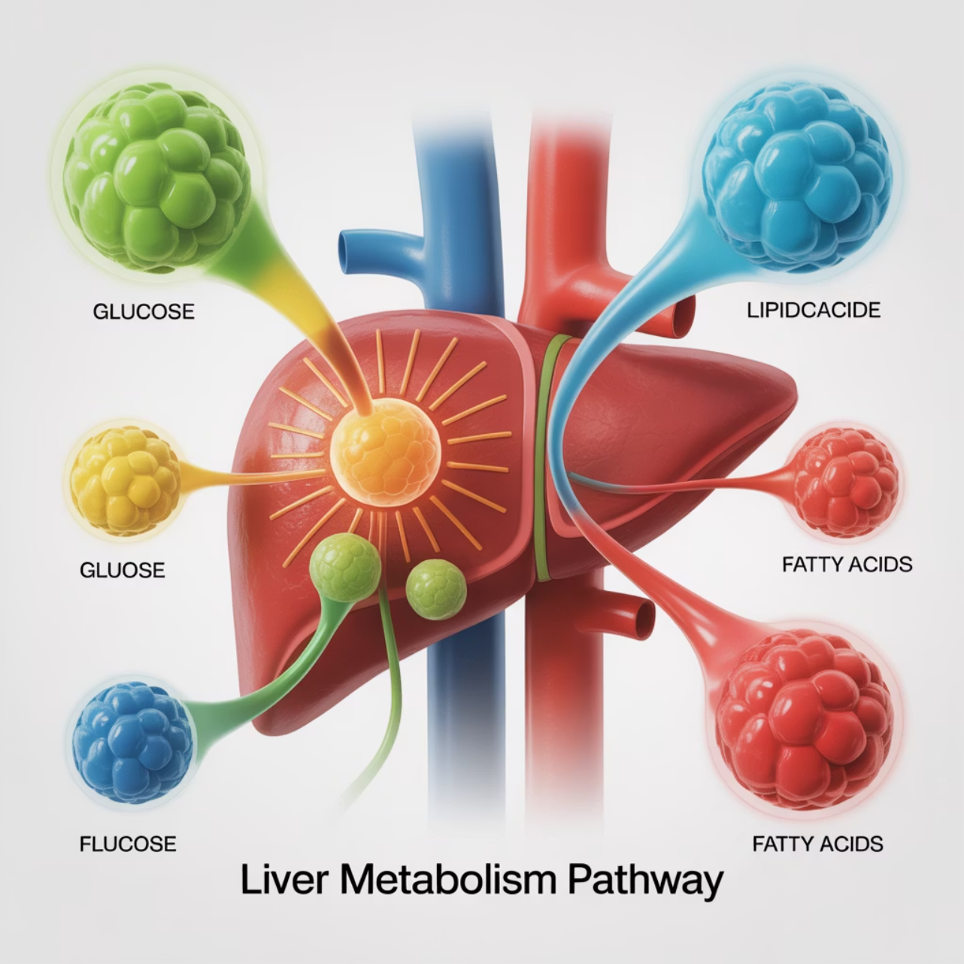
Homeostasis de lípidos y lipoproteínas
Condiciones fisiológicas
El hígado sintetiza y secreta lipoproteínas (VLDL, LDL, HDL), esterifica triglicéridos y oxida AGL para producir energía.
En MASLD
Hay sobreproducción de VLDL-TG y LDL pequeñas y densas (más aterogénicas), con reducción de HDL funcional.
El hígado secreta proteínas proinflamatorias (fibrinógeno, PAI-1, PCR) que potencian riesgo trombótico y cardiovascular.
Chew NWS, Mehta A, Goh RSJ, Zhang A, Chen Y, Chong B, Chew HSJ, Shabbir A, Brown A, Dimitriadis GK, Huang DQ, Foo R, le Roux CW, Figtree GA, Fudim M, Pandey A, Mamas MA, Hausenloy DJ, Richards AM, Nicholls SJ, Chan MY, Muthiah MD, Sanyal A, Sperling LS. Cardiovascular-Liver-Metabolic Health: Recommendations in Screening, Diagnosis, and Management of Metabolic Dysfunction-Associated Steatotic Liver Disease in Cardiovascular Disease via Modified Delphi Approach. Circulation. 2025 Jan 7;151(1):98-119. doi: 10.1161/CIRCULATIONAHA.124.070535. Epub 2024 Dec 26. PMID: 39723980.

Slide 19



Mecanismos de inflamación sistémica y estrés oxidativo
Inflamación crónica
Estrés oxidativo
Activación inmune innata
Células de Kupffer activadas liberan TNF-α, IL-1β e IL-6, que activan endotelio vascular y favorecen la aterogénesis
El exceso de AGL y la lipotoxicidad generan ROS, dañando membranas, proteínas y ADN. Esto deteriora la función mitocondrial y aumenta la apoptosis hepatocitaria
DAMPs derivados de hepatocitos lesionados activan receptores Toll-like, perpetuando inflamación sistémica y fibrosis
European Association for the Study of the Liver (EASL); European Association for the Study of Diabetes (EASD); European Association for the Study of Obesity (EASO). EASL-EASD-EASO Clinical Practice Guidelines on the management of metabolic dysfunction-associated steatotic liver disease (MASLD). J Hepatol. 2024 Sep;81(3):492-542. doi: 10.1016/j.jhep.2024.04.031. Epub 2024 Jun 7. PMID: 38851997.

Slide 20
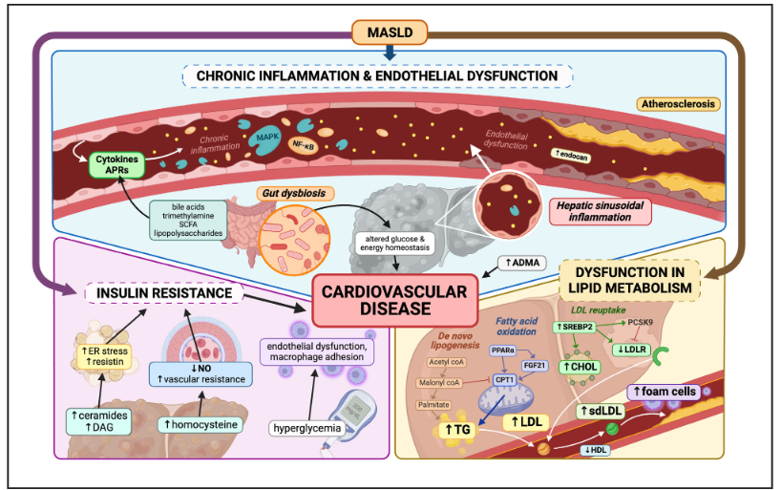
Mecanismos fisiopatológicos que contribuyen a la
enfermedad cardiovascular en MASLD
Chew NWS, Mehta A, Goh RSJ, Zhang A, Chen Y, Chong B, Chew HSJ, Shabbir A, Brown A, Dimitriadis GK, Huang DQ, Foo R, le Roux CW, Figtree GA, Fudim M, Pandey A, Mamas MA, Hausenloy DJ, Richards AM, Nicholls SJ, Chan MY, Muthiah MD, Sanyal A, Sperling LS. Cardiovascular-Liver-Metabolic Health: Recommendations in Screening, Diagnosis, and Management of Metabolic Dysfunction-Associated Steatotic Liver Disease in Cardiovascular Disease via Modified Delphi Approach. Circulation. 2025 Jan 7;151(1):98-119. doi: 10.1161/CIRCULATIONAHA.124.070535. Epub 2024 Dec 26. PMID: 39723980.

Slide 21
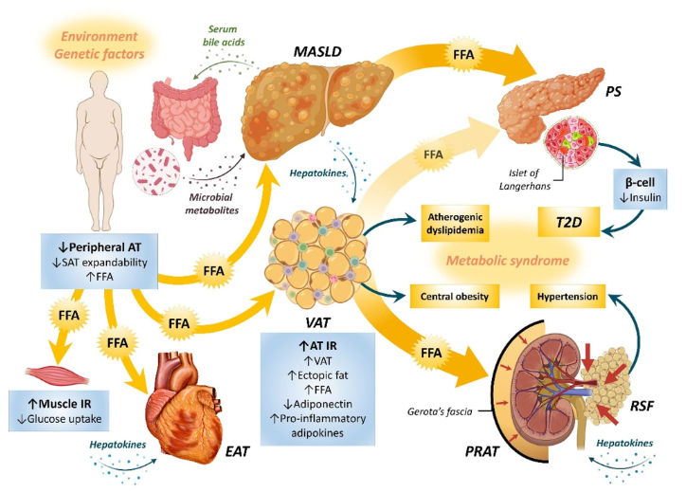
Fisiopatología del síndrome cardio reno hepato metabólico
Godoy-Matos AF, Valério CM, Júnior WSS, de Araujo-Neto JM, Sposito AC, Suassuna JHR. CARDIAL-MS (CArdio-Renal-DIAbetes-Liver-Metabolic Syndrome): a new proposition for an integrated multisystem metabolic disease. Diabetol Metab Syndr. 2025 Jun 16;17(1):218. doi: 10.1186/s13098-025-01796-4. PMID: 40524210; PMCID: PMC12168269.

Slide 22
El hígado como generador y amplificador del riesgo cardiovascular
De la teoría a la evidencia clínica
Entender estos mecanismos nos permite explicar por qué el hígado no solo participa sino que inicia y amplifica el riesgo cardiovascular.

Slide 23
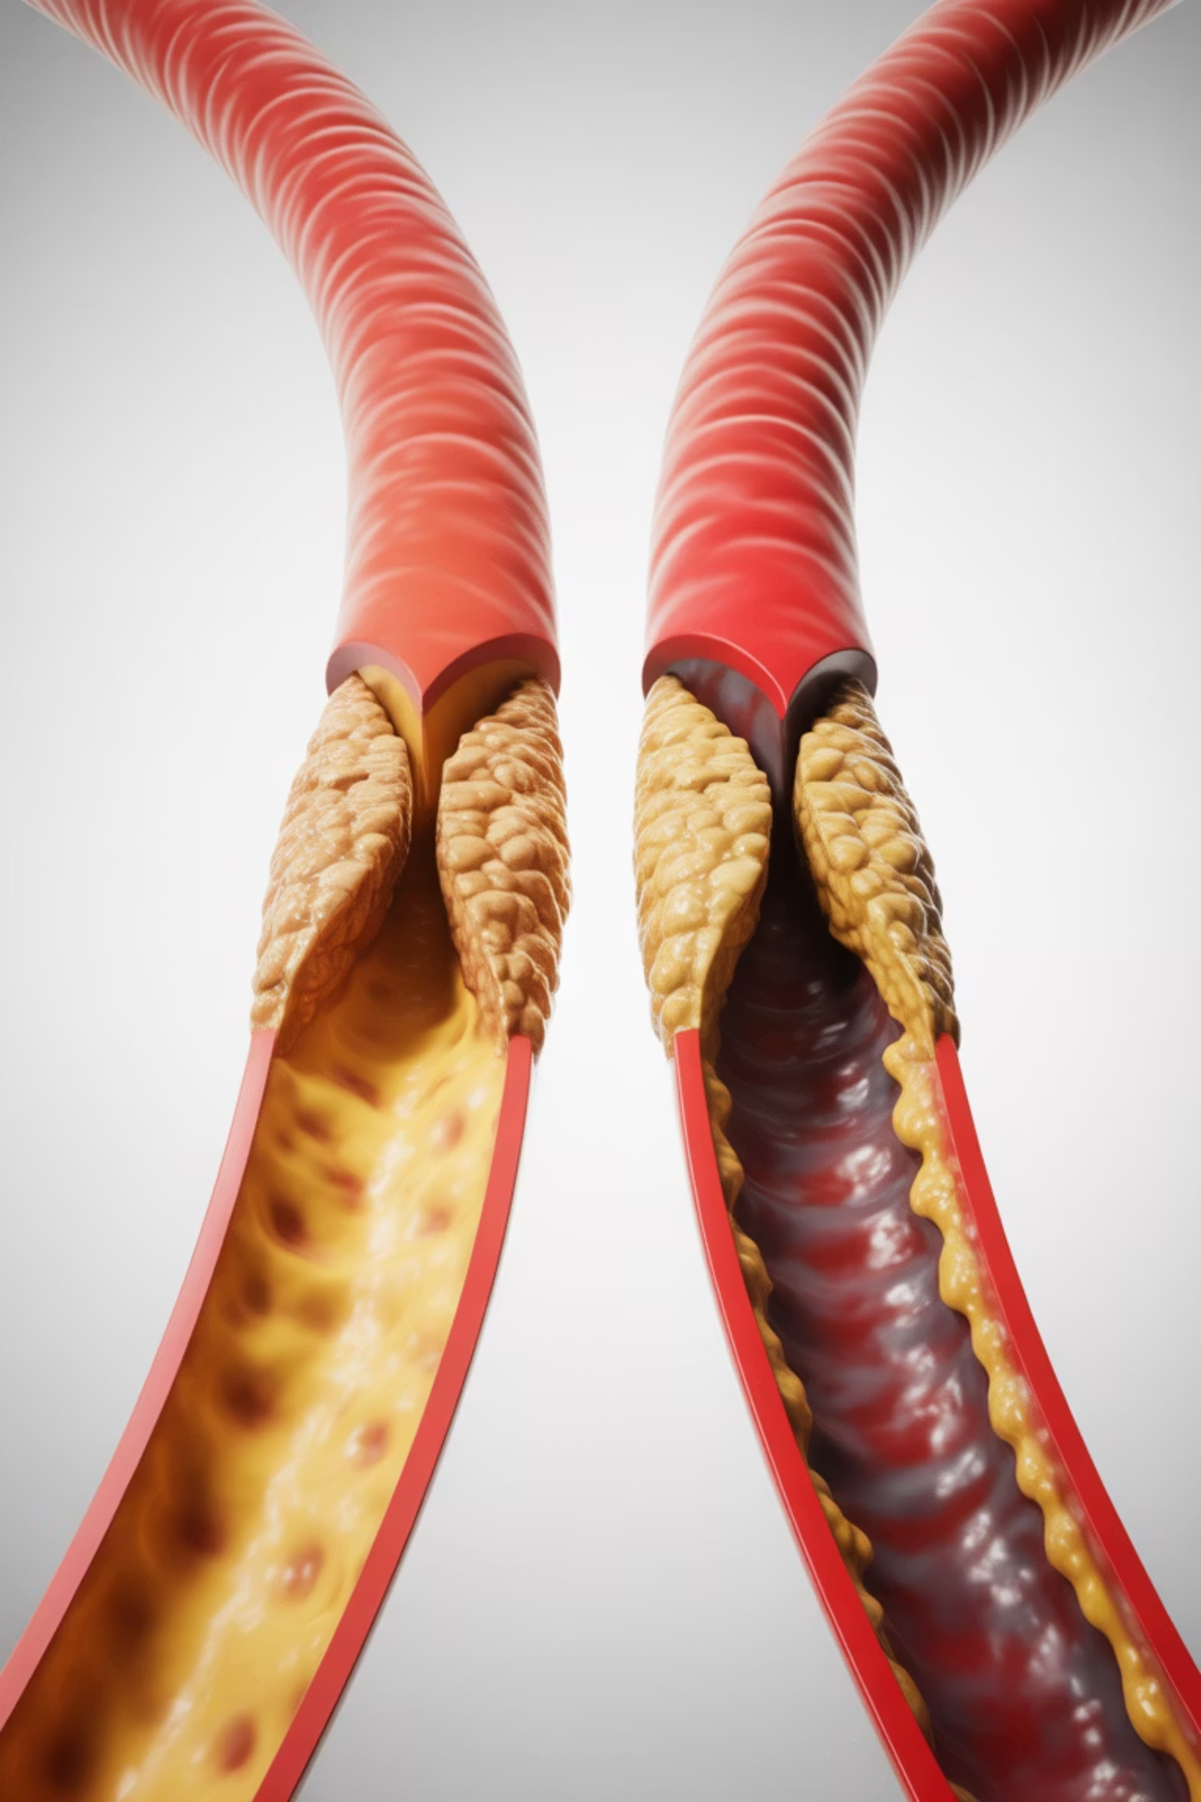
MASLD/MASH y aterosclerosis subclínica
MASLD es un predictor independiente de aterosclerosis subclínica, incluso tras ajustar por edad, sexo, índice de masa corporal y otros factores tradicionales.
Estudios de cohortes han mostrado mayor prevalencia de engrosamiento íntima-media carotídeo (EIMC) y placas carotídeas en pacientes con MASLD, proporcional al grado de fibrosis
La calcificación coronaria (CAC) y la rigidez arterial están aumentadas en MASLD, y la presencia de fibrosis ≥F2 duplica el riesgo de CAC ≥100
El fenotipo MASH (esteatohepatitis) presenta una carga inflamatoria y de lipotoxicidad sistémica mayor, acelerando la progresión de aterosclerosis
Hagström H, Shang Y, Hegmar H, Nasr P. Natural history and progression of metabolic dysfunction-associated steatotic liver disease. Lancet Gastroenterol Hepatol. 2024 Oct;9(10):944-956. doi: 10.1016/S2468-1253(24)00193-6. PMID: 39243773.

Slide 24



Impacto en el perfil lipídico y disfunción endotelial
Lipoproteínas aterogénicas
HDL disfuncionales
Estado proinflamatorio
Aumento de VLDL y LDL pequeñas y densas → partículas más aterogénicas, penetran fácilmente la íntima arterial
Menor capacidad antioxidante y de transporte reverso de colesterol
PCR elevada, fibrinógeno, PAI-1 → activación endotelial y trombogenicidad aumentada
Estos cambios promueven disfunción endotelial, evidenciada por menor vasodilatación dependiente de endotelio y mayor expresión de moléculas de adhesión (VCAM-1, ICAM-1).
Israelsen M, Francque S, Tsochatzis EA, Krag A. Steatotic liver disease. Lancet. 2024 Nov 2;404(10464):1761-1778. doi: 10.1016/S0140-6736(24)01811-7. PMID: 39488409.

Slide 25
Evidencia clínica y estudios de cohorte
55%
56%
66%
Aumento de mortalidad CV
Incremento de infarto
Aumento de mortalidad CV
Estudio NHANES III: MASLD se asoció a mayor mortalidad cardiovascular independiente de IMC y otros factores (HR ajustado 1.55)
Cohorte coreana (n > 100.000): fibrosis hepática elevada (FIB-4 > 2.67) incrementó el riesgo de infarto de miocardio
Meta-análisis (21 estudios, > 1 millón de pacientes): MASLD incrementa el riesgo relativo de MACE en un 45% y de mortalidad cardiovascular en un 66%
La relación es gradual: a mayor fibrosis, mayor riesgo cardiovascular, lo que sugiere un papel causal y no solo asociativo.
Godoy-Matos AF, Valério CM, Júnior WSS, de Araujo-Neto JM, Sposito AC, Suassuna JHR. CARDIAL-MS (CArdio-Renal-DIAbetes-Liver-Metabolic Syndrome): a new proposition for an integrated multisystem metabolic disease. Diabetol Metab Syndr. 2025 Jun 16;17(1):218. doi: 10.1186/s13098-025-01796-4. PMID: 40524210; PMCID: PMC12168269.

Slide 26
El hígado y la disfunción renal en el CRMS
Conexiones hepatorrenales
El mismo conjunto de vías patogénicas que impulsa el riesgo cardiovascular desde el hígado también afecta al riñón. Exploraremos cómo MASLD actúa como un predictor temprano de enfermedad renal crónica y las rutas biológicas implicadas.

Slide 27
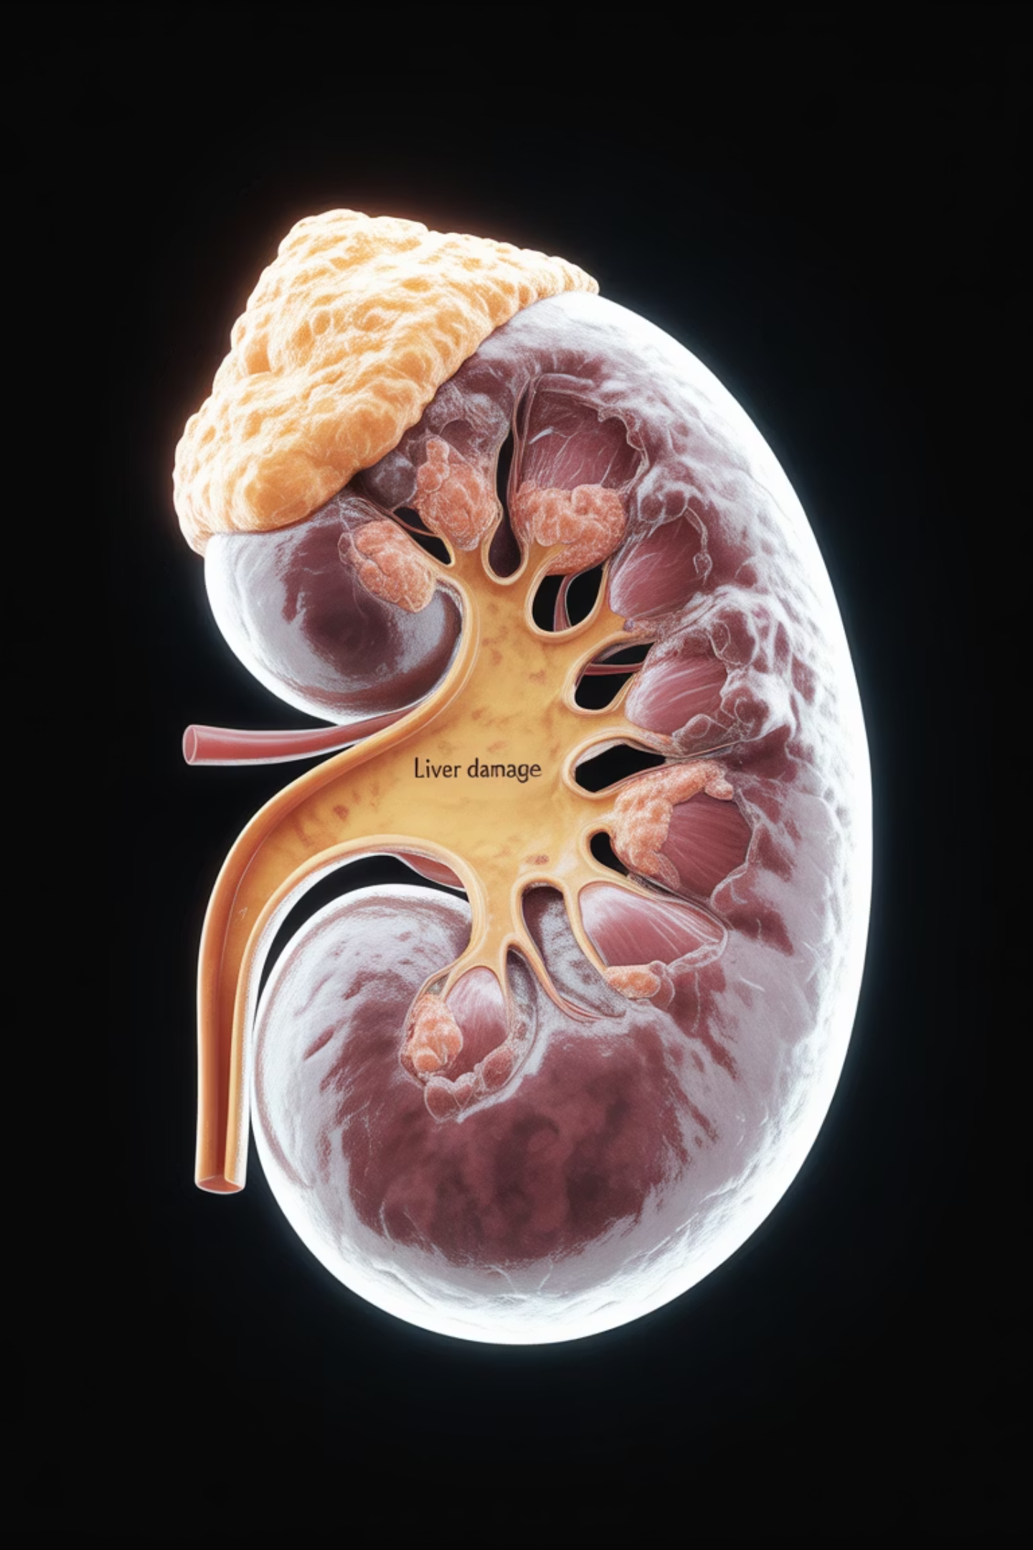
MASLD como predictor de enfermedad renal crónica (ERC)
Diversos estudios longitudinales han demostrado que MASLD incrementa el riesgo de ERC, incluso tras ajustar por edad, sexo, hipertensión, diabetes y otros factores clásicos.
Riesgo relativo (RR): entre 1.4 y 1.6 para ERC estadio ≥3
El riesgo es gradual: pacientes con fibrosis ≥F2 tienen el doble de riesgo de deterioro del filtrado glomerular (TFGe) o albuminuria significativa
MASH con fibrosis avanzada se asocia a progresión más rápida hacia ERC y mayor incidencia de eventos renales duros (diálisis, trasplante)
Hagström H, Shang Y, Hegmar H, Nasr P. Natural history and progression of metabolic dysfunction-associated steatotic liver disease. Lancet Gastroenterol Hepatol. 2024 Oct;9(10):944-956. doi: 10.1016/S2468-1253(24)00193-6. PMID: 39243773.

Slide 28
Mecanismos fisiopatológicos que conectan hígado y riñón
Inflamación crónica sistémica
Estrés oxidativo y lipotoxicidad
Disfunción microvascular y hemodinámica
Citoquinas proinflamatorias (IL-6, TNF-α) y proteínas de fase aguda (PCR, fibrinógeno) alteran la función endotelial glomerular.
ROS y especies reactivas de nitrógeno inducen daño en podocitos y células tubulares proximales.
Disminución de biodisponibilidad de NO y aumento de vasoconstrictores (endotelina-1, angiotensina II) reducen la perfusión renal.
Activación de células mesangiales y depósito de matriz extracelular → glomeruloesclerosis.
Ácidos grasos libres y ceramidas alteran la barrera de filtración glomerular y favorecen albuminuria.
Activación del SRAA aumenta la presión intraglomerular y acelera la pérdida de nefronas.
Israelsen M, Francque S, Tsochatzis EA, Krag A. Steatotic liver disease. Lancet. 2024 Nov 2;404(10464):1761-1778. doi: 10.1016/S0140-6736(24)01811-7. PMID: 39488409.c

Slide 29

Evidencia de estudios de cohorte y meta-análisis
Cohorte coreana (> 200.000 sujetos): la fibrosis hepática evaluada por FIB-4 y NFS se asoció con mayor incidencia de ERC a 8 años, independiente de factores de riesgo tradicionales.
NHANES III: la presencia de MASLD aumentó un 38% el riesgo de albuminuria y un 27% el riesgo de TFGe <60 ml/min/1,73 m².
Meta-análisis (13 estudios, > 1.2 millones de pacientes): MASLD incrementa el riesgo de ERC en un 43%, con asociación más fuerte en pacientes con DM2.
Hagström H, Shang Y, Hegmar H, Nasr P. Natural history and progression of metabolic dysfunction-associated steatotic liver disease. Lancet Gastroenterol Hepatol. 2024 Oct;9(10):944-956. doi: 10.1016/S2468-1253(24)00193-6. PMID: 39243773.

Slide 30



Implicaciones clínicas para el CRMS
Riesgo multiplicativo
Cribado sistemático
Enfoque terapéutico
La coexistencia de MASLD y ERC en DM2 o hipertensión potencia el riesgo cardiovascular de forma multiplicativa
El cribado renal (TFGe, albuminuria) debe integrarse al manejo de pacientes con MASLD, incluso en ausencia de factores de riesgo renales previos
Estrategias terapéuticas como SGLT2i y GLP-1 RA, además de beneficios cardiovasculares, pueden mejorar la función renal o ralentizar su deterioro en este contexto
European Association for the Study of the Liver (EASL); European Association for the Study of Diabetes (EASD); European Association for the Study of Obesity (EASO). EASL-EASD-EASO Clinical Practice Guidelines on the management of metabolic dysfunction-associated steatotic liver disease (MASLD). J Hepatol. 2024 Sep;81(3):492-542. doi: 10.1016/j.jhep.2024.04.031. Epub 2024 Jun 7. PMID: 38851997.

Slide 31
Evaluación clínica y estratificación de riesgo
Algoritmos diagnósticos integrados
La identificación temprana de daño hepático, cardiovascular y renal requiere herramientas no invasivas y algoritmos integrados.

Slide 32

Principios de la evaluación integrada
La valoración de un paciente con MASLD en el contexto del CRMS debe:
Detectar la presencia de enfermedad hepática significativa (esteatohepatitis, fibrosis avanzada)
Cuantificar el riesgo cardiovascular y renal en paralelo
Integrar los hallazgos en un plan de manejo conjunto entre hepatología, cardiología, endocrinología y nefrología
European Association for the Study of the Liver (EASL); European Association for the Study of Diabetes (EASD); European Association for the Study of Obesity (EASO). EASL-EASD-EASO Clinical Practice Guidelines on the management of metabolic dysfunction-associated steatotic liver disease (MASLD). J Hepatol. 2024 Sep;81(3):492-542. doi: 10.1016/j.jhep.2024.04.031. Epub 2024 Jun 7. PMID: 38851997.

Slide 33
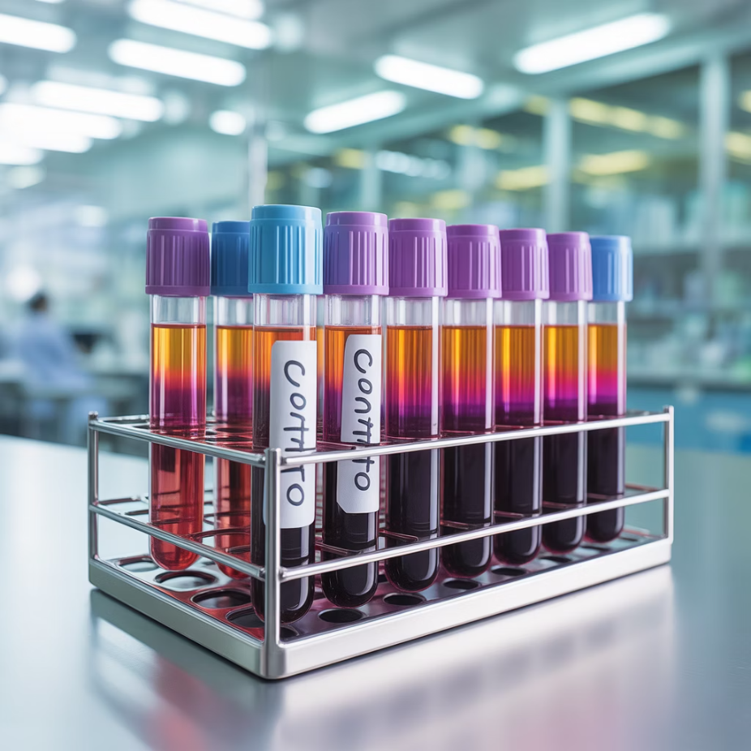
Evaluación hepática no invasiva: Etapa 1
Sospecha y cribado inicial
Bioquímica hepática: ALT, AST, GGT (pueden ser normales en fibrosis significativa)
Índices séricos:
FIB-4 (edad, AST, ALT, plaquetas): alta capacidad para excluir fibrosis avanzada (valor <1.3 en <65 años)
NAFLD fibrosis score (NFS): útil en combinación con FIB-4 para estratificación inicial
European Association for the Study of the Liver (EASL); European Association for the Study of Diabetes (EASD); European Association for the Study of Obesity (EASO). EASL-EASD-EASO Clinical Practice Guidelines on the management of metabolic dysfunction-associated steatotic liver disease (MASLD). J Hepatol. 2024 Sep;81(3):492-542. doi: 10.1016/j.jhep.2024.04.031. Epub 2024 Jun 7. PMID: 38851997.

Slide 34
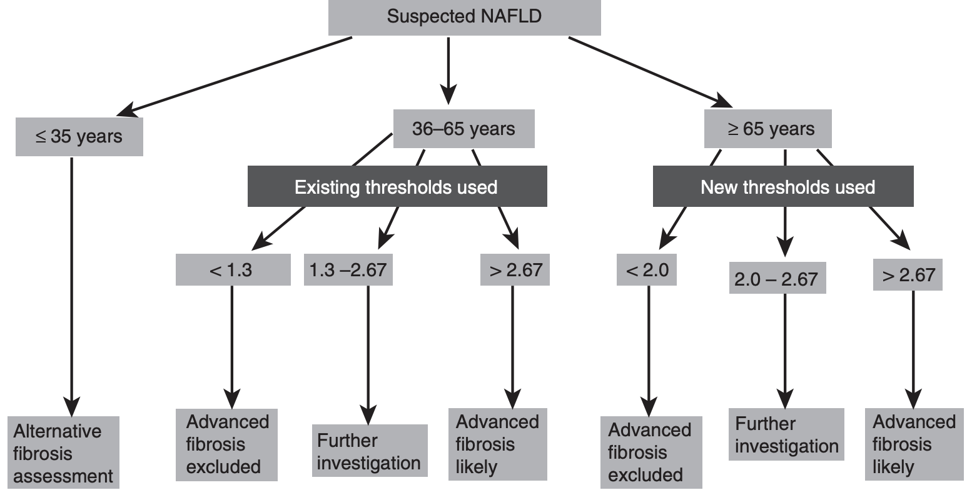
FIB - 4
Anstee QM, Berentzen TL, Nitze LM, Jara M, Jensen AB, Kjær MS, Mangla KK, Tarp JM, Khunti K. Prognostic utility of Fibrosis-4 Index for risk of subsequent liver and cardiovascular events, and all-cause mortality in individuals with obesity and/or type 2 diabetes: a longitudinal cohort study. Lancet Reg Health Eur. 2023 Dec 19;36:100780. doi: 10.1016/j.lanepe.2023.100780. PMID: 38188279; PMCID: PMC10769893.

Slide 35

FIB – 4 y riesgo de eventos
Durante los 10 años de seguimiento, se registraron:
979 eventos hepáticos
6,002 eventos cardiovasculares
8,971 muertes por todas las causas
16.46
1.34
1.56
Eventos Hepáticos
Eventos Cardiovasculares
Mortalidad por Todas las Causas
(IC 95%: 13.65-19.85) - FIB-4 alto vs. bajo
(IC 95%: 1.21-1.48) - FIB-4 alto vs. bajo
(IC 95%: 1.45-1.68) - FIB-4 alto vs. bajo
Anstee QM, Berentzen TL, Nitze LM, Jara M, Jensen AB, Kjær MS, Mangla KK, Tarp JM, Khunti K. Prognostic utility of Fibrosis-4 Index for risk of subsequent liver and cardiovascular events, and all-cause mortality in individuals with obesity and/or type 2 diabetes: a longitudinal cohort study. Lancet Reg Health Eur. 2023 Dec 19;36:100780. doi: 10.1016/j.lanepe.2023.100780. PMID: 38188279; PMCID: PMC10769893.

Slide 36
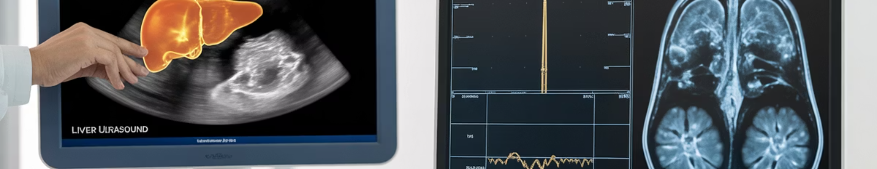
Evaluación hepática no invasiva: Etapa 2
Elastografía transitoria (FibroScan®)
Elastografía por resonancia magnética (MRE)
MRI-PDFF
Cuantifica fracción de grasa hepática, útil para seguimiento de respuesta terapéutica.
Mide rigidez hepática; >8 kPa sugiere fibrosis significativa.
Mayor precisión, especialmente para investigación o casos complejos.
European Association for the Study of the Liver (EASL); European Association for the Study of Diabetes (EASD); European Association for the Study of Obesity (EASO). EASL-EASD-EASO Clinical Practice Guidelines on the management of metabolic dysfunction-associated steatotic liver disease (MASLD). J Hepatol. 2024 Sep;81(3):492-542. doi: 10.1016/j.jhep.2024.04.031. Epub 2024 Jun 7. PMID: 38851997.

Slide 37
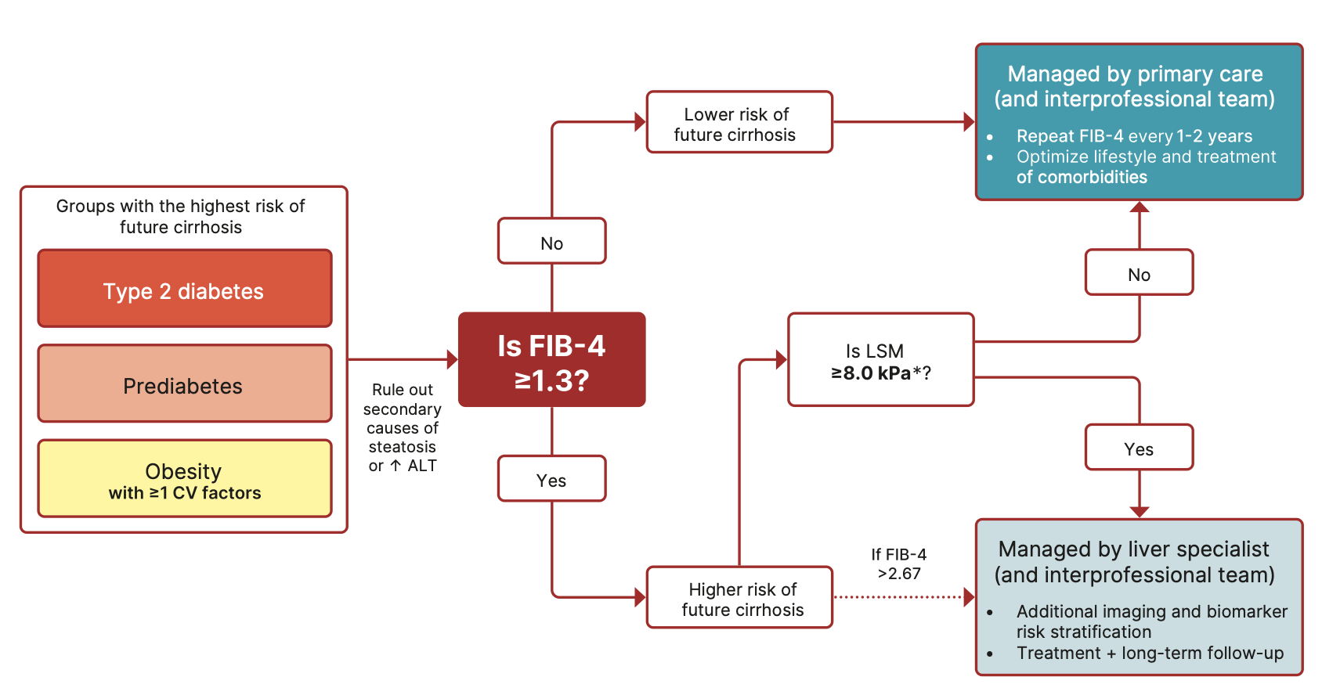
Evaluación hepática
Cusi K, Abdelmalek MF, Apovian CM, Balapattabi K, Bannuru RR, Barb D, Bardsley JK, Beverly EA, Corbin KD, ElSayed NA, Isaacs S, Kanwal F, Pekas EJ, Richardson CR, Roden M, Sanyal AJ, Shubrook JH, Younossi ZM, Bajaj M. Metabolic Dysfunction-Associated Steatotic Liver Disease (MASLD) in People With Diabetes: The Need for Screening and Early Intervention. A Consensus Report of the American Diabetes Association. Diabetes Care. 2025 Jul 1;48(7):1057-1082. doi: 10.2337/dci24-0094. PMID: 40434108.

Slide 38
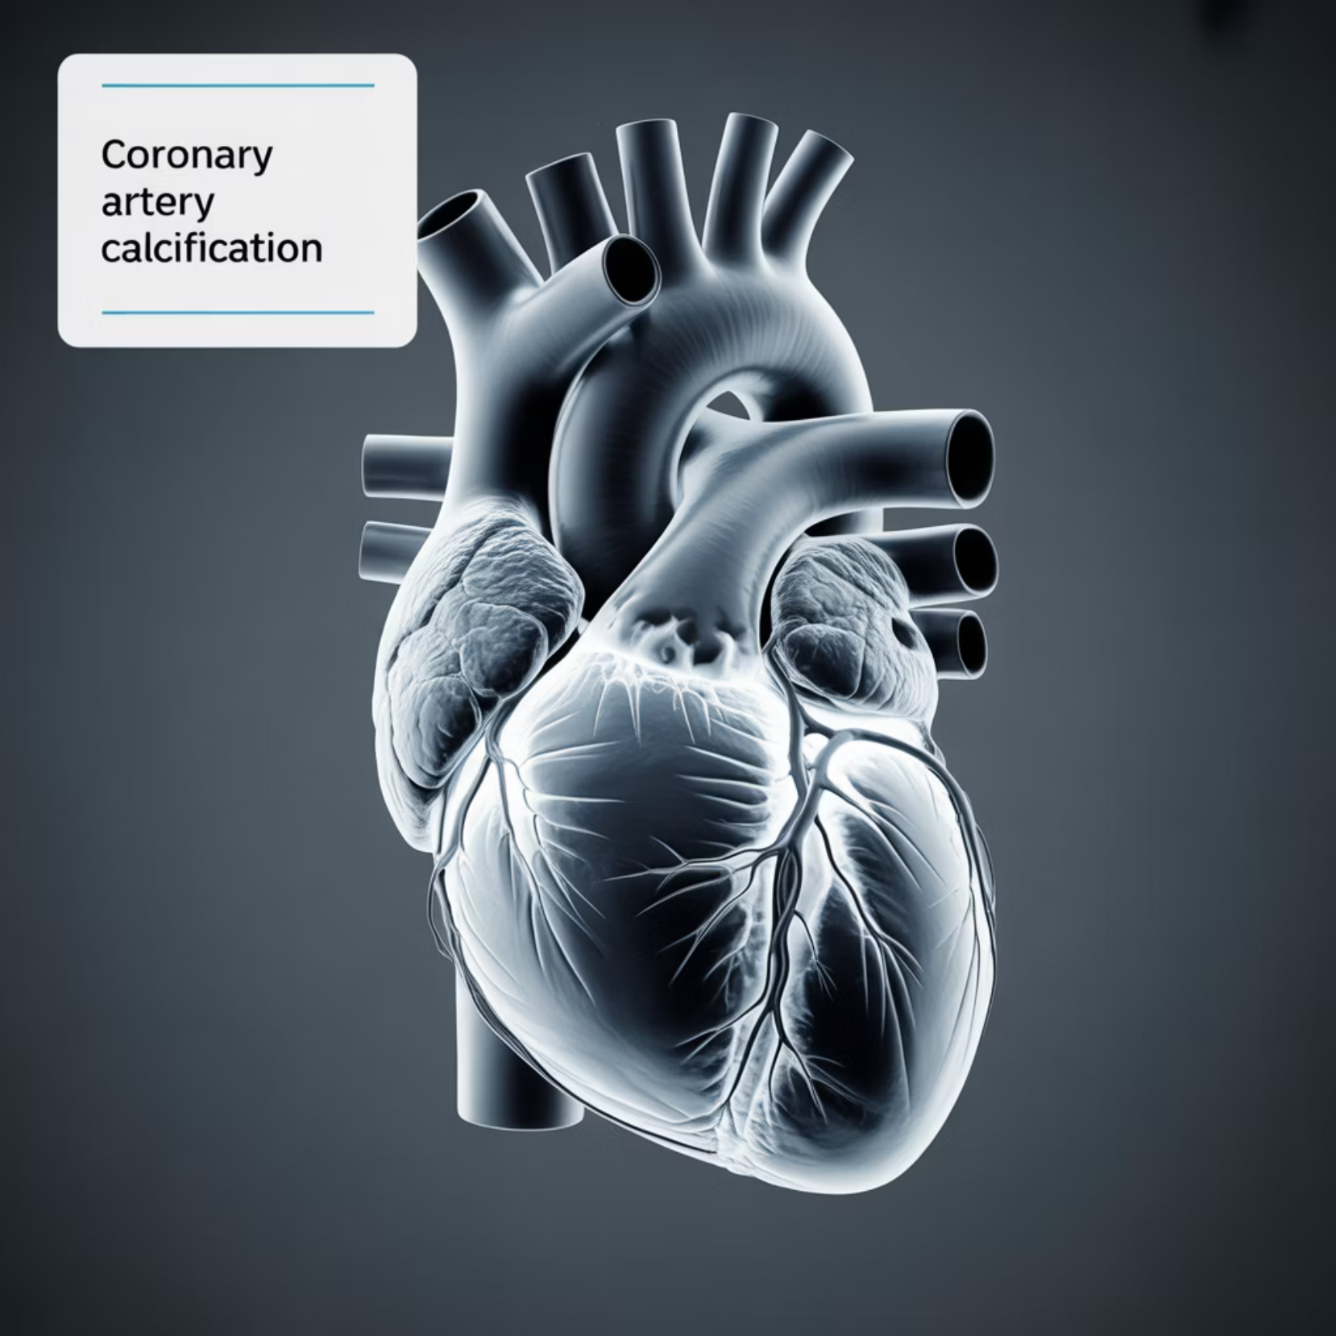
Evaluación cardiovascular en pacientes con MASLD
Riesgo global
Uso de escalas validadas como ASCVD pooled cohort equations o SCORE2 (Europa), PREVENT, ajustando por que MASLD aumenta el riesgo incluso en pacientes clasificados como "intermedios".
Pruebas complementarias
Calcio coronario (CAC score): identifica aterosclerosis subclínica y reclasifica riesgo
Ecografía carotídea: para valorar EIMC y placas en casos seleccionados
Ecocardiografía transtorácica: especialmente en pacientes con disfunción diastólica o sospecha de ICFEP
Chew NWS, Mehta A, Goh RSJ, Zhang A, Chen Y, Chong B, Chew HSJ, Shabbir A, Brown A, Dimitriadis GK, Huang DQ, Foo R, le Roux CW, Figtree GA, Fudim M, Pandey A, Mamas MA, Hausenloy DJ, Richards AM, Nicholls SJ, Chan MY, Muthiah MD, Sanyal A, Sperling LS. Cardiovascular-Liver-Metabolic Health: Recommendations in Screening, Diagnosis, and Management of Metabolic Dysfunction-Associated Steatotic Liver Disease in Cardiovascular Disease via Modified Delphi Approach. Circulation. 2025 Jan 7;151(1):98-119. doi: 10.1161/CIRCULATIONAHA.124.070535. Epub 2024 Dec 26. PMID: 39723980.

Slide 39

Evaluación renal en pacientes con MASLD
1
TFGe
Calcular con fórmula CKD-EPI; descenso progresivo es predictor de eventos CV y mortalidad.
2
Albuminuria
Medir cociente albúmina/creatinina (CACR) en orina de la mañana; la microalbuminuria es marcador temprano de daño microvascular.
3
Estratificación combinada
Integrar TFGe y albuminuria según categorías KDIGO para predecir riesgo renal y cardiovascular.
European Association for the Study of the Liver (EASL); European Association for the Study of Diabetes (EASD); European Association for the Study of Obesity (EASO). EASL-EASD-EASO Clinical Practice Guidelines on the management of metabolic dysfunction-associated steatotic liver disease (MASLD). J Hepatol. 2024 Sep;81(3):492-542. doi: 10.1016/j.jhep.2024.04.031. Epub 2024 Jun 7. PMID: 38851997.

Slide 40
Algoritmo integrado de estratificación para CRMS
Paso 2: Estratificación hepática
Paso 1: Cribado
FIB-4 y NFS → derivar a elastografía si riesgo intermedio/alto.
Cribado de MASLD en todo paciente con DM2, obesidad o enfermedad CV establecida.
Paso 4: Plan terapéutico
Paso 3: Estratificación CV/renal
Definir plan terapéutico multidisciplinario según riesgo combinado.
Paralelamente, estratificación CV con CAC score/EIMC y renal con TFGe+albuminuria.
European Association for the Study of the Liver (EASL); European Association for the Study of Diabetes (EASD); European Association for the Study of Obesity (EASO). EASL-EASD-EASO Clinical Practice Guidelines on the management of metabolic dysfunction-associated steatotic liver disease (MASLD). J Hepatol. 2024 Sep;81(3):492-542. doi: 10.1016/j.jhep.2024.04.031. Epub 2024 Jun 7. PMID: 38851997.

Slide 41
Estrategias terapéuticas integradas
Abordaje multiorgánico coordinado
Una vez identificados los pacientes de alto riesgo, el siguiente paso es implementar estrategias terapéuticas integradas que actúen simultáneamente sobre hígado, corazón y riñón, optimizando el pronóstico global.

Slide 42
Principios del abordaje terapéutico en el CRMS
Tratamiento dirigido a MASLD/MASH
Control intensivo de FRCV
Estrategias multiorgánicas
Optimizar presión arterial, lípidos, glucemia, peso corporal
Farmacoterapia con beneficios hígado–corazón–riñón
Reducir inflamación y fibrosis hepática
El objetivo no es solo normalizar transaminasas o revertir esteatosis, sino modificar la historia natural de la enfermedad y reducir eventos clínicos mayores.
Godoy-Matos AF, Valério CM, Júnior WSS, de Araujo-Neto JM, Sposito AC, Suassuna JHR. CARDIAL-MS (CArdio-Renal-DIAbetes-Liver-Metabolic Syndrome): a new proposition for an integrated multisystem metabolic disease. Diabetol Metab Syndr. 2025 Jun 16;17(1):218. doi: 10.1186/s13098-025-01796-4. PMID: 40524210; PMCID: PMC12168269.

Slide 43

Intervenciones no farmacológicas: modificación de estilo de vida
Pérdida de peso
Reducción ≥7–10% del peso corporal puede inducir resolución de MASH y regresión de fibrosis.
Actividad física
150–300 min/semana de ejercicio aeróbico moderado-intenso más entrenamiento de resistencia. Mejora sensibilidad a insulina y reduce grasa hepática independientemente de la pérdida de peso.
Dieta mediterránea
Reducción de grasas saturadas, azúcares refinados y aumento de fibra y grasas monoinsaturadas.
European Association for the Study of the Liver (EASL); European Association for the Study of Diabetes (EASD); European Association for the Study of Obesity (EASO). EASL-EASD-EASO Clinical Practice Guidelines on the management of metabolic dysfunction-associated steatotic liver disease (MASLD). J Hepatol. 2024 Sep;81(3):492-542. doi: 10.1016/j.jhep.2024.04.031. Epub 2024 Jun 7. PMID: 38851997.

Slide 44
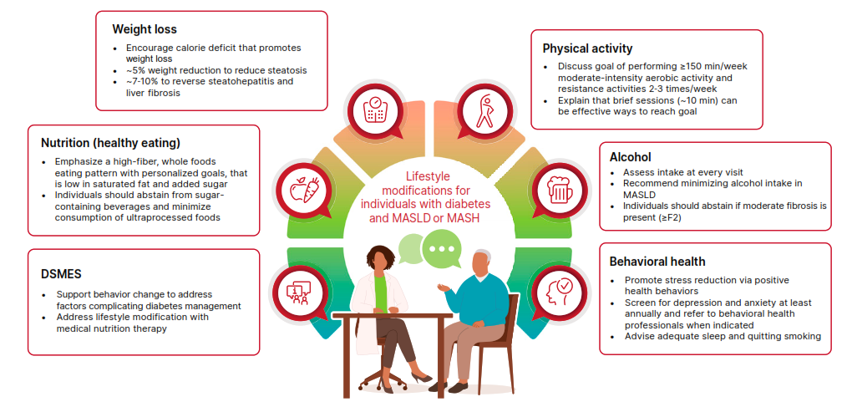
Intervenciones no farmacológicas
Cusi K, Abdelmalek MF, Apovian CM, Balapattabi K, Bannuru RR, Barb D, Bardsley JK, Beverly EA, Corbin KD, ElSayed NA, Isaacs S, Kanwal F, Pekas EJ, Richardson CR, Roden M, Sanyal AJ, Shubrook JH, Younossi ZM, Bajaj M. Metabolic Dysfunction-Associated Steatotic Liver Disease (MASLD) in People With Diabetes: The Need for Screening and Early Intervention. A Consensus Report of the American Diabetes Association. Diabetes Care. 2025 Jul 1;48(7):1057-1082. doi: 10.2337/dci24-0094. PMID: 40434108.

Slide 45
Control de factores de riesgo asociados
90%
70%
65%
Control de presión arterial
Manejo de dislipidemia
Control glucémico
Optimizar presión arterial (<130/80 mmHg en la mayoría de pacientes con CRMS)
Manejo agresivo de dislipidemia (LDL objetivo <55 mg/dL en muy alto riesgo)
Control glucémico individualizado, evitando hipoglucemias y variabilidad glucémica excesiva
Godoy-Matos AF, Valério CM, Júnior WSS, de Araujo-Neto JM, Sposito AC, Suassuna JHR. CARDIAL-MS (CArdio-Renal-DIAbetes-Liver-Metabolic Syndrome): a new proposition for an integrated multisystem metabolic disease. Diabetol Metab Syndr. 2025 Jun 16;17(1):218. doi: 10.1186/s13098-025-01796-4. PMID: 40524210; PMCID: PMC12168269.

Slide 46
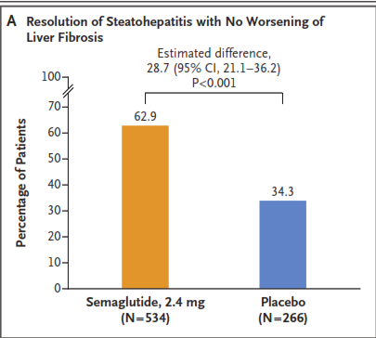





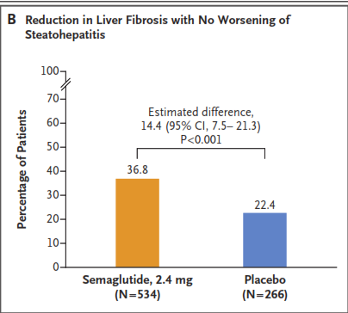
Tratamiento farmacológico con impacto multiorgánico: GLP-1 RA
ESSENCE
Sanyal AJ, Newsome PN, Kliers I, Østergaard LH, Long MT, Kjær MS, Cali AMG, Bugianesi E, Rinella ME, Roden M, Ratziu V; ESSENCE Study Group. Phase 3 Trial of Semaglutide in Metabolic Dysfunction-Associated Steatohepatitis. N Engl J Med. 2025 Jun 5;392(21):2089-2099. doi: 10.1056/NEJMoa2413258. Epub 2025 Apr 30. PMID: 40305708.
800 adultos con MASH F2-F3 confirmado por biopsia.
Evaluación de resolución de esteatosis o reversión de fibrosis.
Diabetes: 55,6%. IMC 34,6
Seguimiento: 72 semanas
Reducción de grasa hepática
Beneficio cardiovascular
Pérdida de peso
Protección renal

Slide 47
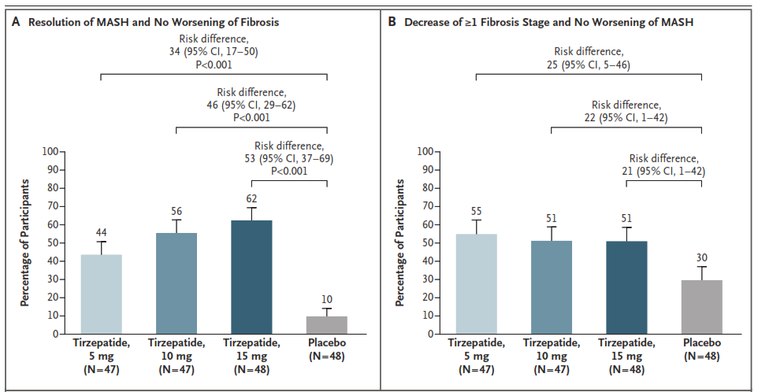
Tratamiento farmacológico: GIP/ GLP-1 AR
SYNERGY-NASH
190 adultos con MASH F2-F3 confirmado por biopsia.
Evaluación de resolución de esteatosis o reversión de fibrosis.
Diabetes: 58%. IMC 36,1
Seguimiento: 52 semanas
Loomba R, Hartman ML, Lawitz EJ, Vuppalanchi R, Boursier J, Bugianesi E, Yoneda M, Behling C, Cummings OW, Tang Y, Brouwers B, Robins DA, Nikooie A, Bunck MC, Haupt A, Sanyal AJ; SYNERGY-NASH Investigators. Tirzepatide for Metabolic Dysfunction-Associated Steatohepatitis with Liver Fibrosis. N Engl J Med. 2024 Jul 25;391(4):299-310. doi: 10.1056/NEJMoa2401943. Epub 2024 Jun 8. PMID: 38856224.

Slide 48
Tratamiento farmacológico con impacto multiorgánico: iSGLT2
154 pacientes. 48 Semanas. de tratamiento. 36% diabetes mellitus 2. IMC 29
53%
23%
45%
Mejoría de MASH
Resolución de MASH
Mejoría de Fibrosis
Participantes con mejoría de MASH sin empeoramiento de fibrosis en el grupo dapagliflozin, frente al 30% en el grupo placebo (riesgo relativo 1.73)
Participantes con resolución de MASH sin empeoramiento de fibrosis en el grupo dapagliflozin, frente al 8% en el grupo placebo (riesgo relativo 2.91)
Participantes con mejoría de fibrosis sin empeoramiento de MASH en el grupo dapagliflozin, frente al 20% en el grupo placebo (riesgo relativo 2.25)
Potente efecto nefroprotector (↓ riesgo de ERC terminal, ↓ hospitalización por IC)
Beneficios en pacientes con IC con y sin DM2
Lin J, Huang Y, Xu B, Gu X, Huang J, Sun J, Jia L, He J, Huang C, Wei X, Chen J, Chen X, Zhou J, Wu L, Zhang P, Zhu Y, Xia H, Wen G, Liu Y, Liu S, Zeng Y, Zhou L, Jia H, He H, Xue Y, Wu F, Zhang H. Effect of dapagliflozin on metabolic dysfunction-associated steatohepatitis: multicentre, double blind, randomised, placebo controlled trial. BMJ. 2025 Jun 4;389:e083735. doi: 10.1136/bmj-2024-083735. PMID: 40467095; PMCID: PMC12135075.

Slide 49



Otras terapias con impacto en MASLD
Resmetirom
Pioglitazona
Terapias emergentes
Agonista selectivo β del receptor tiroideo. Mejora histología hepática (fibrosis y esteatohepatitis) en fases 2–3. En evaluación para reducción de riesgo cardiovascular indirecto vía mejora metabólica.
Eficaz en pacientes con MASH, especialmente en DM2. Efectos secundarios: aumento de peso, retención hídrica (usar con precaución en IC).
Survodutide (agonista dual GLP1 y glucagon)
Retatrutide (agonista triple GLP-1 GIP glucagon)
Lanifibranor (agonista pan PPAR)
Efruxifermin (análogos FGF21).
Targher G, Valenti L, Byrne CD. Metabolic Dysfunction-Associated Steatotic Liver Disease. N Engl J Med. 2025 Aug 14;393(7):683-698. doi: 10.1056/NEJMra2412865. PMID: 40802944.

Slide 50
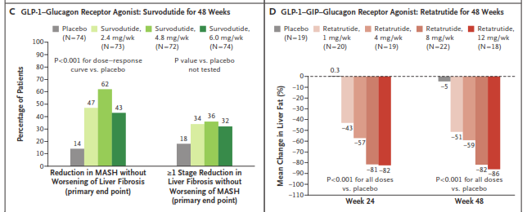
Otras terapias con impacto en MASLD
Targher G, Valenti L, Byrne CD. Metabolic Dysfunction-Associated Steatotic Liver Disease. N Engl J Med. 2025 Aug 14;393(7):683-698. doi: 10.1056/NEJMra2412865. PMID: 40802944.

Slide 51
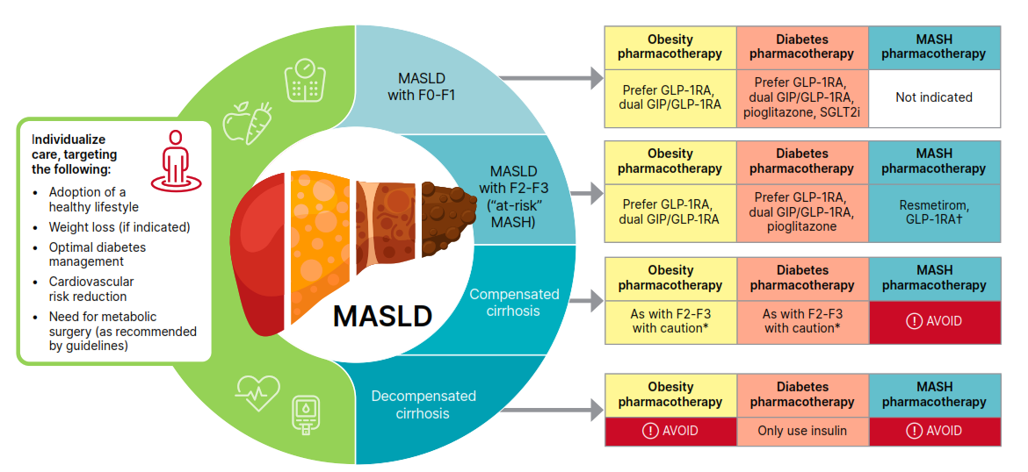
Tratamiento farmacológico
Cusi K, Abdelmalek MF, Apovian CM, Balapattabi K, Bannuru RR, Barb D, Bardsley JK, Beverly EA, Corbin KD, ElSayed NA, Isaacs S, Kanwal F, Pekas EJ, Richardson CR, Roden M, Sanyal AJ, Shubrook JH, Younossi ZM, Bajaj M. Metabolic Dysfunction-Associated Steatotic Liver Disease (MASLD) in People With Diabetes: The Need for Screening and Early Intervention. A Consensus Report of the American Diabetes Association. Diabetes Care. 2025 Jul 1;48(7):1057-1082. doi: 10.2337/dci24-0094. PMID: 40434108.

Slide 52
Matriz "Órgano–diana × fármaco"
Israelsen M, Francque S, Tsochatzis EA, Krag A. Steatotic liver disease. Lancet. 2024 Nov 2;404(10464):1761-1778. doi: 10.1016/S0140-6736(24)01811-7. PMID: 39488409.c
Clase farmacológica
Hígado (MASLD/MASH)
Corazón (MACE, IC)
Riñón (ERC)
GLP-1 RA / GIP-GLP-1 RA
↓ esteatosis, ↓ inflamación, posible ↓ fibrosis
↓ MACE, ↓ hospitalización por IC
↓ progresión albuminuria
SGLT2i
↓ grasa hepática (RMN-PDFF)
↓ hospitalización por IC, ↓ MACE en alto riesgo
↓ progresión a ERC terminal
Resmetirom
↓ grasa hepática, ↓ inflamación, ↓ fibrosis
Potencial indirecto vía mejora metabólica
Desconocido
Pioglitazona
Resolución MASH, ↓ fibrosis (en DM2)
Potencial beneficio CV en DM2
Sin efecto claro, posible retención hídrica adversa

Slide 53
Conclusiones y mensajes clave
Integración de conceptos
La implementación de estrategias de forma temprana y combinada puede modificar el curso natural del CRMS.

Slide 54
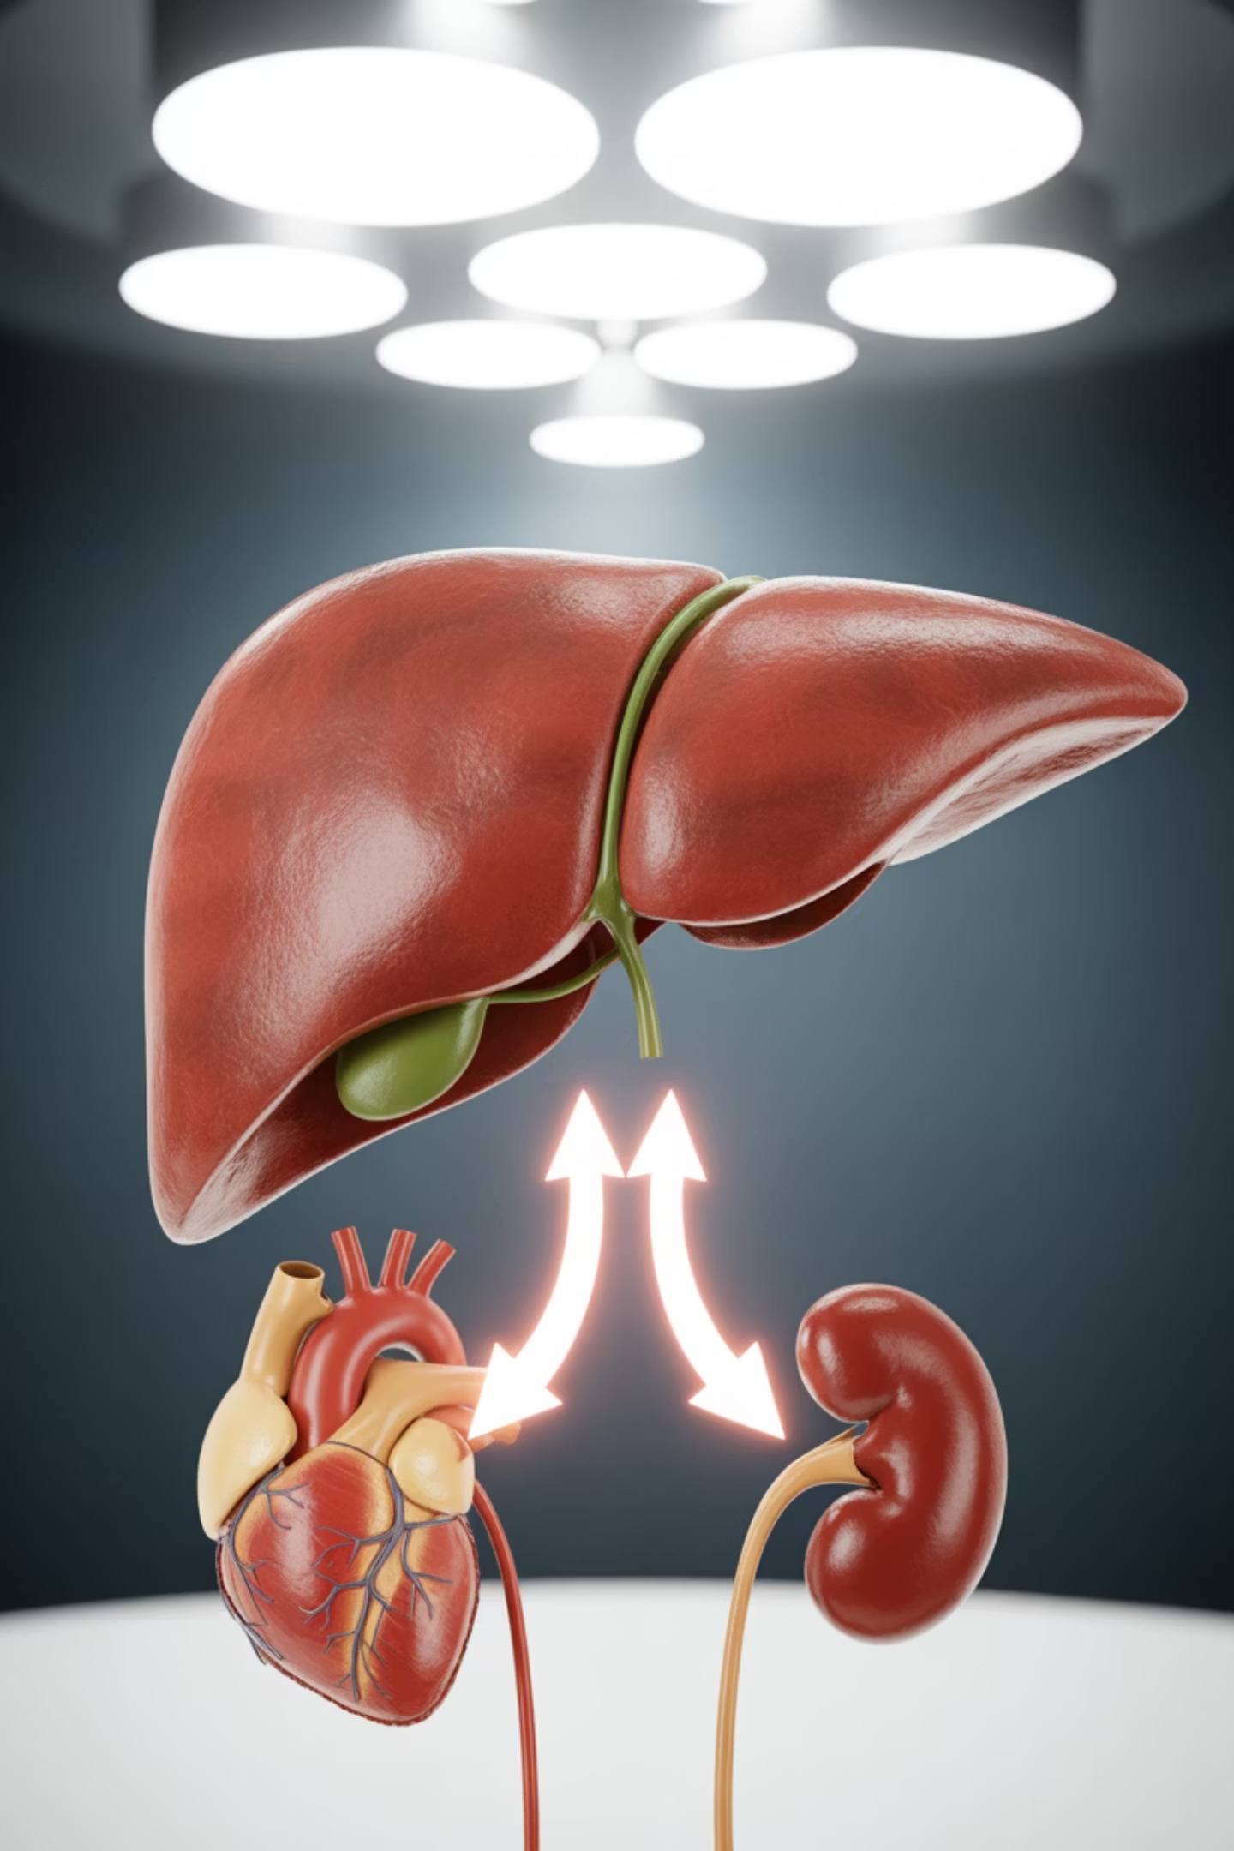
El hígado como nodo central del CRMS
MASLD, y particularmente MASH, no son entidades aisladas: representan una manifestación hepática de un síndrome sistémico que integra riesgo cardiovascular y renal
El hígado actúa como generador y amplificador de daño mediante inflamación crónica, resistencia a la insulina, lipotoxicidad y disfunción endotelial, que impactan simultáneamente corazón y riñón
La fibrosis hepática, más que la esteatosis aislada, es el marcador pronóstico más robusto para eventos mayores y mortalidad total

Slide 55





Mensajes clave para la práctica clínica
Órgano centinela
El hígado es un órgano centinela del riesgo cardio–reno–metabólico
Fibrosis: punto de corte pronóstico
La fibrosis es el punto que define pronóstico y necesidad de intensificar tratamiento
Cribado sistemático
El cribado de corazón y riñón debe formar parte del protocolo en todo paciente con MASLD
Tratamiento multiorgánico
Fármacos con beneficio multiorgánico son la piedra angular de la terapia
Integración multidisciplinaria
La integración multidisciplinaria es imprescindible para cambiar la historia natural del CRMS
El futuro del manejo del síndrome cardio–reno–metabólico pasa por reconocer que el hígado no es solo víctima, sino también protagonista en el desarrollo de complicaciones cardiovasculares y renales.

Slide 56
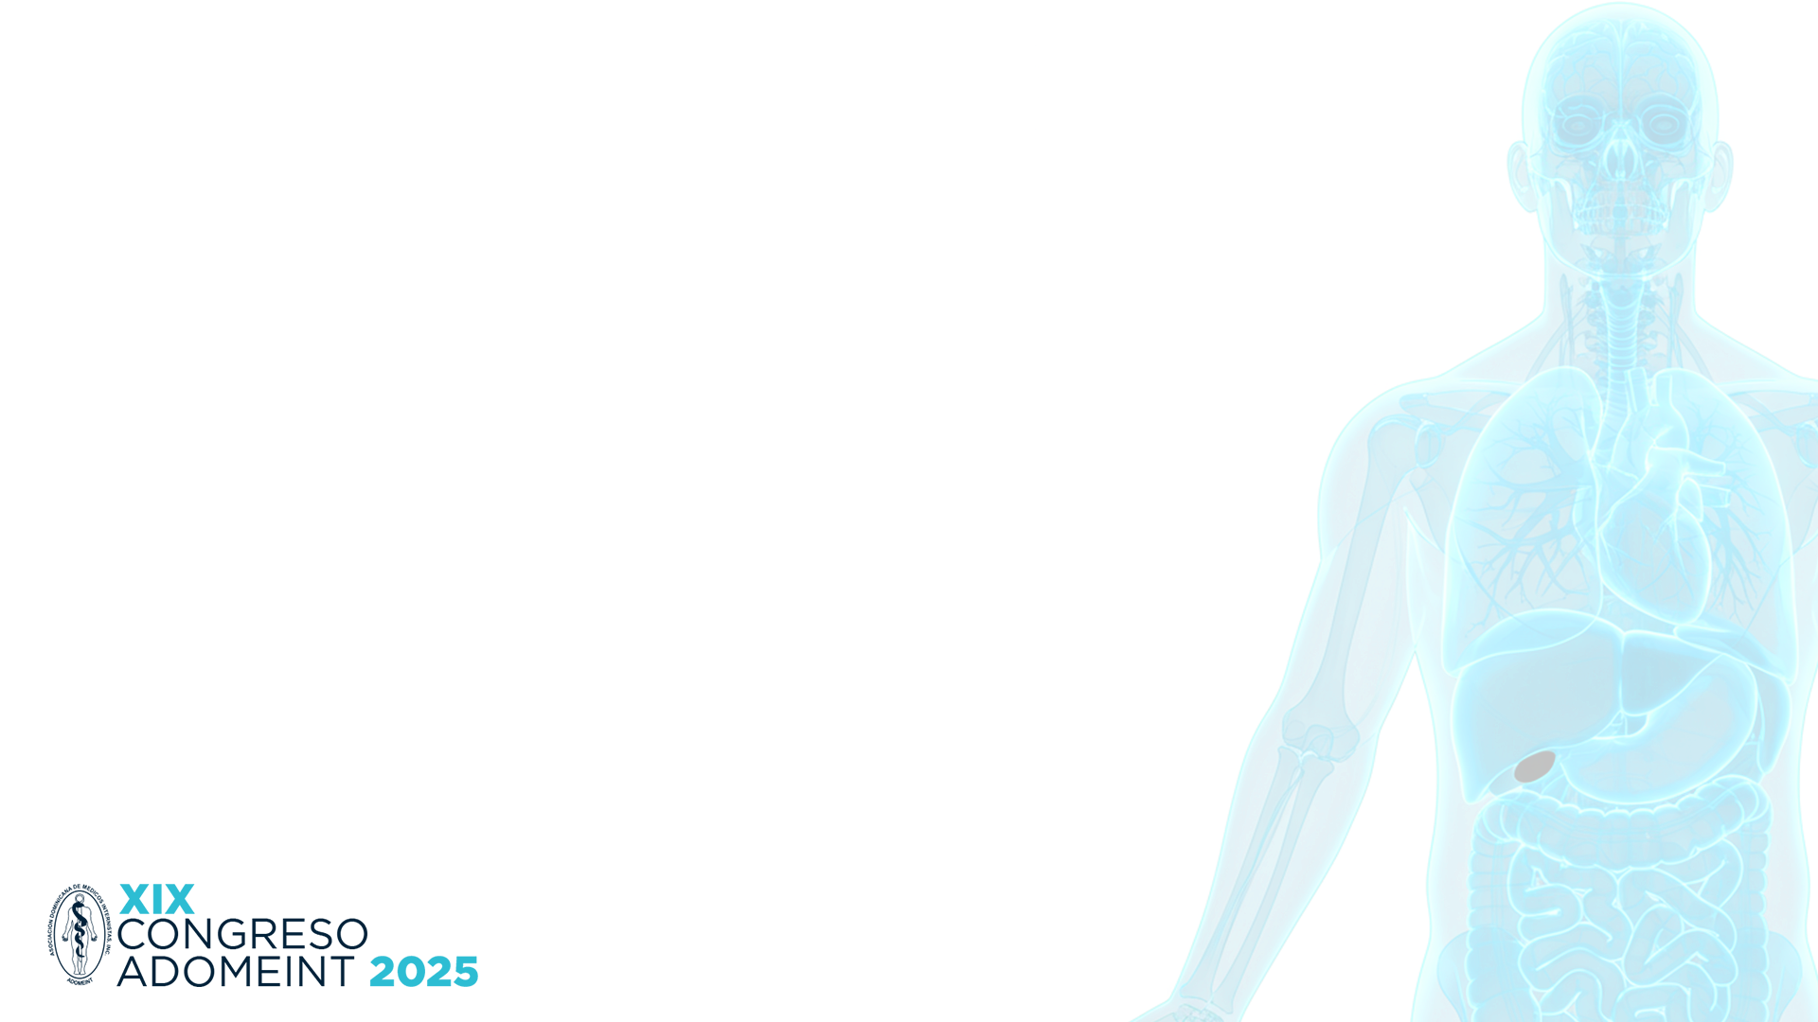
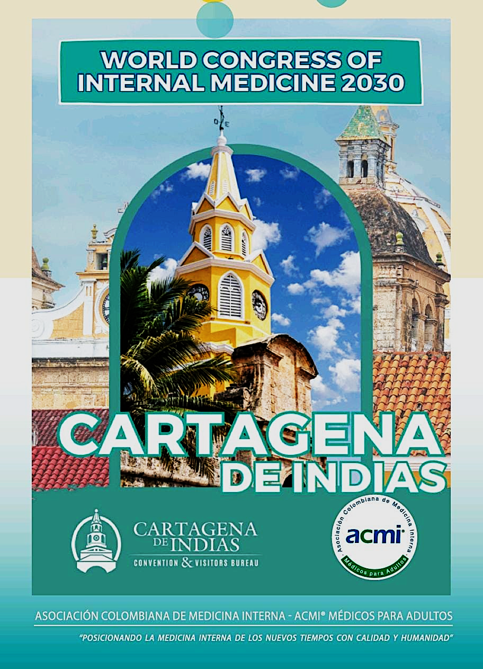

Muchas gracias
@doctor_homero

